Slide 1
ΥΓΕΙΑ ΚΑΙ ΔΙΑΤΡΟΦΗ

Slide 3
Η ΕΞΕΛΙΞΗ ΤΗΣ ΔΙΑΤΡΟΦΗΣ
Η ύπαρξη και η συντήρηση κάθε οργανισμού είναι συνδεδεμένη με την ανάγκη της τροφής και γενικότερα της διατροφής.
Πρωτόγονοι: τροφή από το περιβάλλον
Ανάπτυξη γεωργίας, κτηνοτροφίας
Ανάπτυξη βιομηχανίας, ζάχαρη , κατεψυγμένες τροφές, τροφές πλούσιες σε λιπαρά

Slide 4
ΔΙΑΤΡΟΦΙΚΗ ΣΥΜΠΕΡΙΦΟΡΑ
Διαθεσιμότητα τροφίμων
Θρησκεία – Παράδοση
Προσωπικές επιλογές
Τρόπος ζωής
Διαφήμιση

Slide 5
ΣΧΕΣΗ ΔΙΑΤΡΟΦΗΣ ΚΑΙ ΥΓΕΙΑΣ
Όταν η διατροφή δεν είναι ισορροπημένη προκαλείται διαταραχή της υγείας στον άνθρωπο.
Η επίδραση της διατροφής στην υγεία του ανθρώπου οφείλεται σε:
Έλλειψη ορισμένων θρεπτικών συστατικών (υποσιτισμός)
Αυξημένη ενεργειακή πρόσληψη (παχυσαρκία)
Κατανάλωση ζάχαρης (τερηδόνα)
Κατανάλωση οινοπνευματωδών ποτών (κακοήθειες, κίρρωση)
Κατανάλωση μη οινοπνευματωδών ποτών («κενές» θερμίδες, παχυσαρκία)
Κατανάλωση αλατιού (υπέρταση)
Κατανάλωση ζωικών τροφών
Κατανάλωση λαχανικών και φρούτων
Κατανάλωση δημητριακών ολικής άλεσης (διαιτητικές ίνες)

Slide 6
ΣΗΜΑΣΙΑ ΤΗΣ ΥΓΙΕΙΝΗΣ ΔΙΑΤΡΟΦΗΣ
Η υγιεινή διατροφή οδηγεί σε:
Σωματική υγεία και ομορφιά
Πνευματική και ψυχική υγεία
Αυξημένη απόδοση στην εργασία
Αυξημένη δημιουργικότητα και ικανοποίηση
Διατροφή όχι μόνο για επιβίωση αλλά και για Υγεία

Slide 7
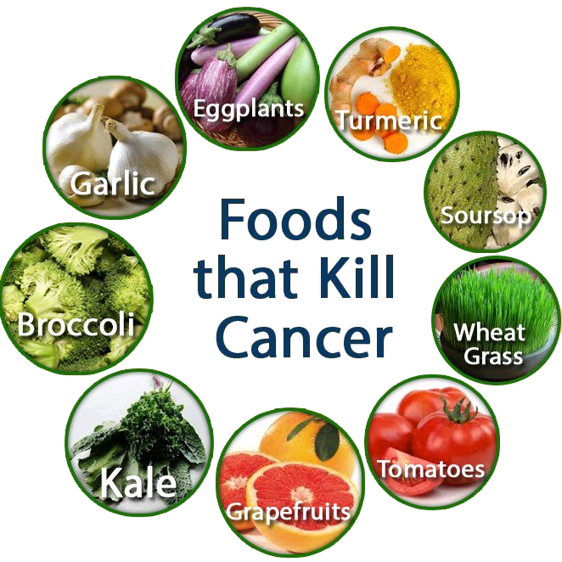

Slide 8
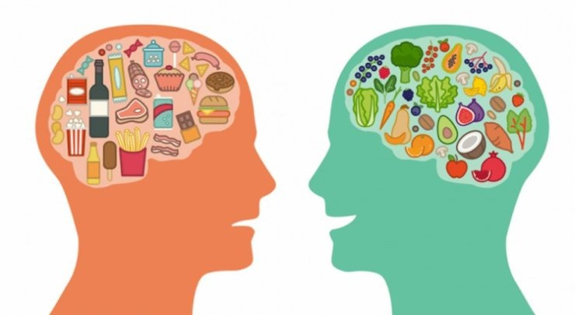

Slide 9
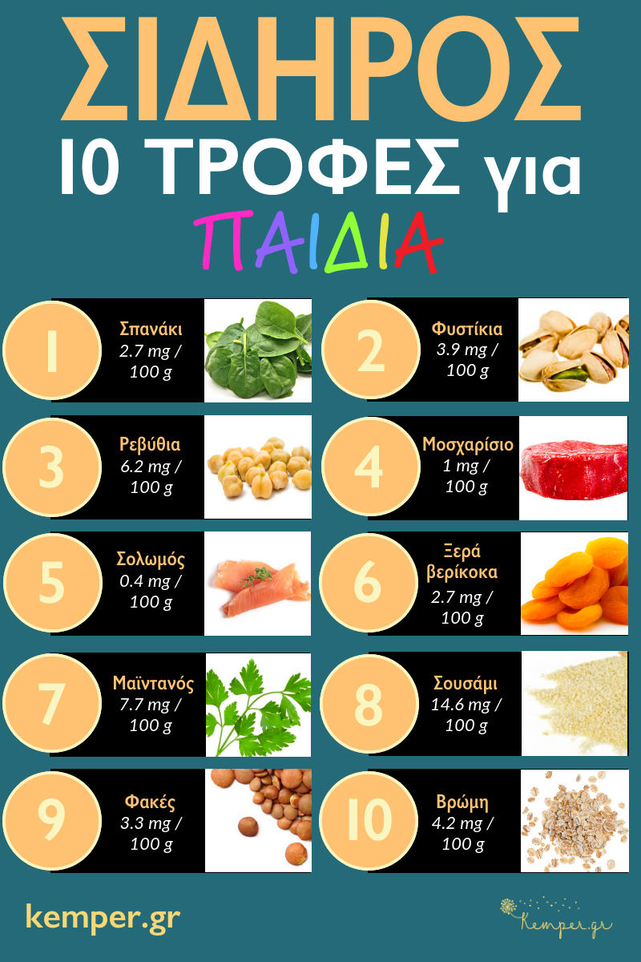

Slide 10
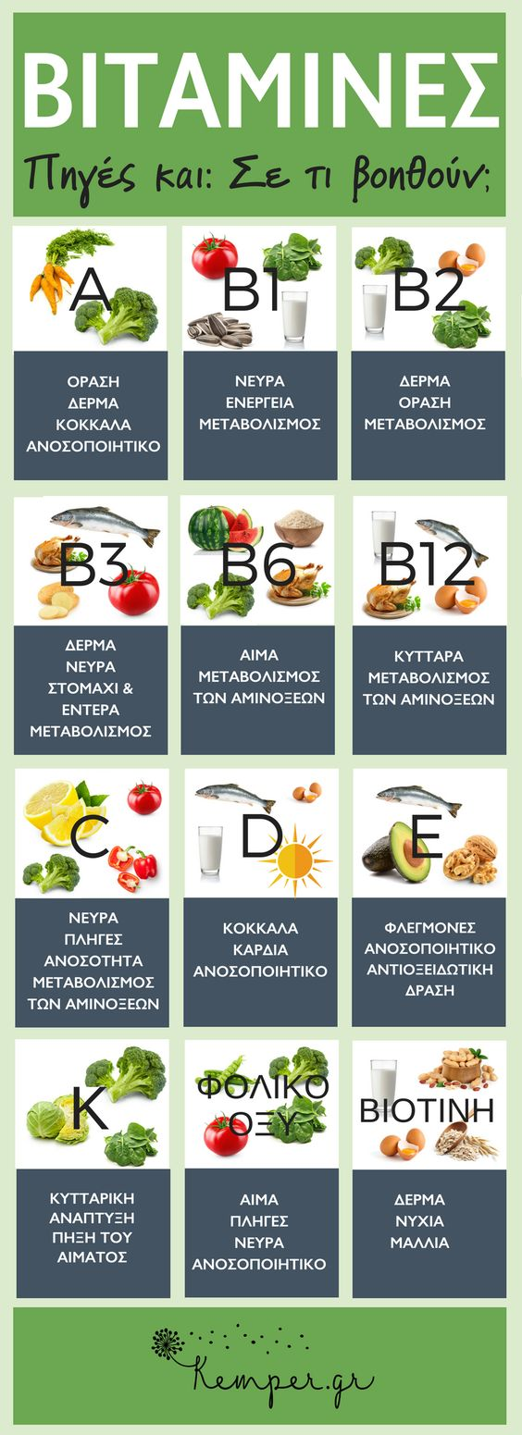

Slide 11
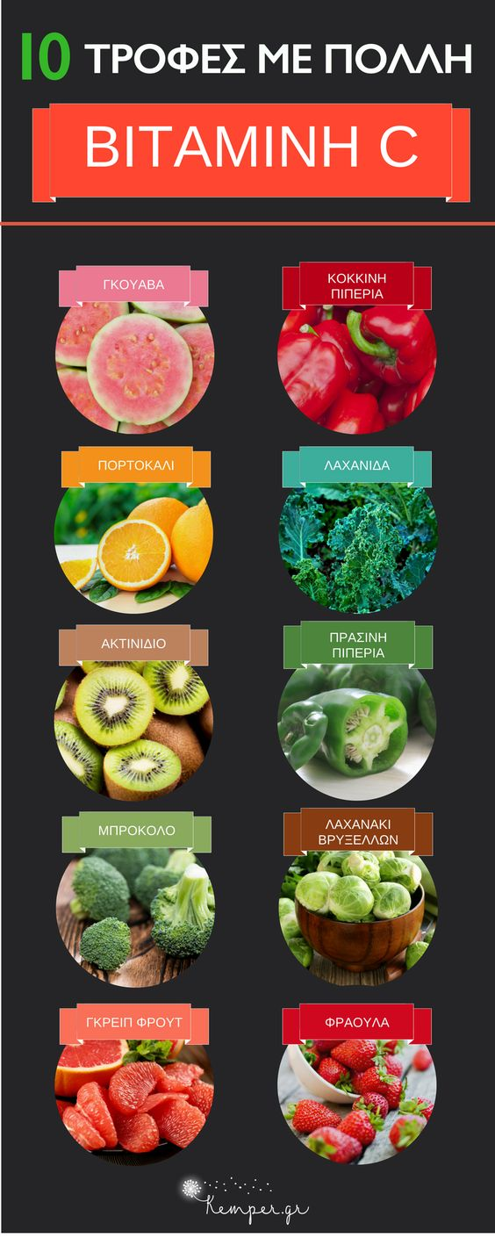

Slide 12
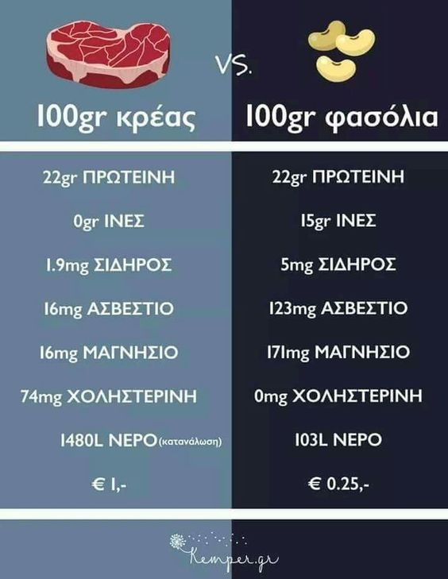

Slide 13
ΤΡΟΦΗ ΚΑΙ ΕΝΕΡΓΕΙΑ
Τα τρόφιμα που καταναλώνονται χρησιμοποιούνται από τον οργανισμό για:
να παράγει ενέργεια,
- να κινηθεί ή να αναπτυχθεί και
- να επιτελέσει τις βασικές του λειτουργίες
Με τη βοήθεια των τροφών υπάρχει μια συνεχής πρόσληψη και δαπάνη ενέργειας.
Πρόσληψη ενέργειας: Τα τρόφιμα προσφέρουν τα υλικά για την ανάπτυξη και συντήρηση του οργανισμού αλλά και την απαιτούμενη ενέργεια (οι υδατάνθρακες, οι πρωτεΐνες και τα λίπη) μέσω του μεταβολισμού.

Slide 14
Δαπάνη ενέργειας
Οι ενεργειακές δαπάνες προκύπτουν εάν αθροιστούν οι παρακάτω παράμετροι:
Βασικός μεταβολικός ρυθμός (ΒΜΡ)
Το ελάχιστο ποσό ενέργειας που απαιτείται για τη διατήρηση του ανθρώπινου οργανισμού στη ζωή δηλαδή για να επιτελεστούν οι βασικές του λειτουργίες (αναπνοή, θερμορύθμιση κλπ).
Ο ΒΜΡ υπολογίζεται σε ανάπαυση (το άτομο δεν κοιμάται), με κανονική θερμοκρασία περιβάλλοντος και με χρονική απόσταση από τη λήψη τροφής, άνω των 12 ωρών.
Διαφέρει από άτομο σε άτομο αλλά διαφοροποιείται και στο ίδιο άτομο με την επίδραση διαφόρων παραγόντων.
Παράγοντες όπως η ανάπτυξη, το ύψος, η σύσταση σώματος, η κατάσταση της υγείας του ατόμου και η περιβαλλοντική θερμοκρασία επηρεάζουν τον ΒΜΡ.

Slide 15
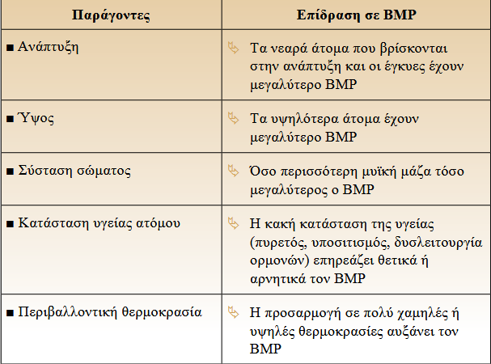

Slide 16
2. Θερμογένεση λόγω φυσικής δραστηριότητας
Ανάλογα με το αν ένα άτομο κάνει καθιστική ζωή, γυμνάζεται ελαφρά ή πολύ, μεταβάλλονται και οι ενεργειακές του δαπάνες. Κατά τη διάρκεια της φυσικής δραστηριότητας δαπανάται, η ανάλογη κάθε φορά, ενέργεια ώστε να δραστηριοποιηθούν η καρδιά, οι μύες, οι πνεύμονες κλπ
3. Θερμογένεση λόγω λήψης τροφής
Ενέργεια δαπανά το ανθρώπινο σώμα και για να διαχειριστεί την τροφή που καταναλώνει (πχ πέψη, απορρόφηση θρεπτικών ουσιών κλπ). Στο σύνολο των ενεργειακών δαπανών ο Βασικός Μεταβολικός Ρυθμός αντιπροσωπεύει το 60-65%, η θερμογένεση λόγω φυσικής δραστηριότητας (Φ.Δ.) το 25-35%, ενώ η θερμογένεση λόγω λήψης τροφής το 10%.

Slide 19
Ένας πρακτικός τρόπος υπολογισμού του ΒΜΡ είναι:
Άνδρες: 1 Kcal/kg σωματικού βάρους / ώρα
Γυναίκες : 0,9 Kcal/kg σωματικού βάρους / ώρα
ΙΙ. Ο υπολογισμός της ενέργειας που καταναλώνεται λόγω φυσικής δραστηριότητας γίνεται ως ποσοστό του ΒΜΡ. Έτσι συντελεστής 20% χρησιμοποιείται σε περίπτωση καθιστικής ζωής (ΒΜΡ*20%), 40% για ελαφρά δραστηριότητα (ΒΜΡ*40%), 60% για μέτριας έντασης δραστηριότητα (ΒΜΡ*60%), και 70-120% για έντονη δραστηριότητα (ΒΜΡ*70-120%).
ΙΙΙ. Η ενέργεια που καταναλώνεται λόγω λήψης τροφής είναι το 10% του αθροίσματος των 2 προηγούμενων υπολογισμών.

Slide 21
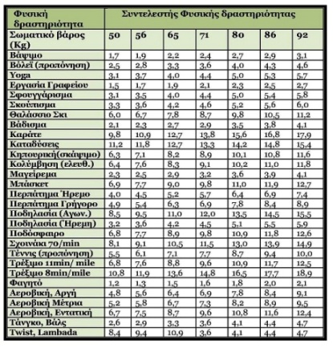

Slide 22
ΙΣΟΖΥΓΙΟ ΕΝΕΡΓΕΙΑΣ
Ισοζύγιο ενέργειας: προσλαμβανόμενη ενέργεια – δαπανώμενη ενέργεια
Όταν το ισοζύγιο ενέργειας είναι 0 το ΣΒ δε μεταβάλλεται
Όταν το ισοζύγιο ενέργειας είναι >0 (θετικό) έχουμε αύξηση του ΣΒ
Όταν το ισοζύγιο ενέργειας είναι <0 (αρνητικό) έχουμε μείωση του ΣΒ

Slide 23
ΔΕΙΚΤΗΣ ΜΑΖΑΣ ΣΩΜΑΤΟΣ
Για να υπολογίσουμε το σωστό – υγιές ΣΒ μπορούμε να χρησιμοποιήσουμε ειδικούς πίνακες που δείχνουν το επιθυμητό βάρος (το βάρος με το οποίο το άτομο εμφανίζει τα λιγότερα προβλήματα υγείας) σε σχέση με το φύλο, το ύψος και το μέγεθος του σκελετού (σωματική κατασκευή/ σωματότυπος).
Άλλος τρόπος προσδιορισμού του επιθυμητού ΣΒ είναι ο Δείκτης Μάζας Σώματος
ΔΜΣ = Βάρος (Kg) / Ύψος² (m)
Κάτω από 18.5 Λιποβαρής 18.5 – 24.9 Κανονικός 25.0 – 29.9 Υπέρβαρος Πάνω από 30.0 Παχύσαρκος

Slide 24
Η τιμή του ΔΜΣ υπόκειται σε περιορισμούς στη χρήση του, όπως για παράδειγμα σε εγκύους και παιδιά στην ανάπτυξη.
Υπέρβαρο άτομο: το ΣΒ του είναι λίγο πάνω από το επιθυμητό (10-20%)
Παχύσαρκο άτομο: το ΣΒ του είναι αρκετά πάνω από το επιθυμητό (>20%)
Το σωματικό βάρος δεν είναι ενδεικτικό της σύστασης του σώματος

Slide 28
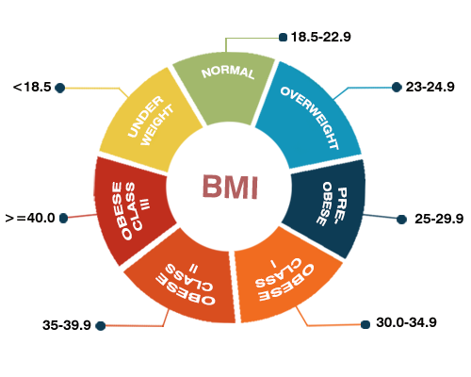
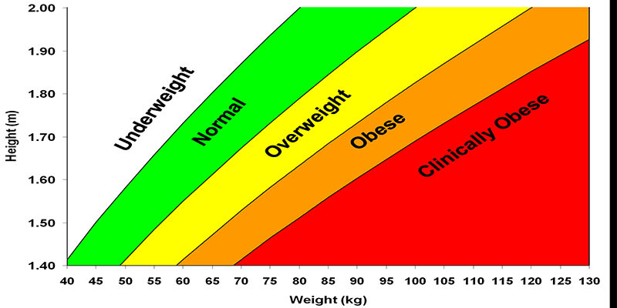

Slide 29
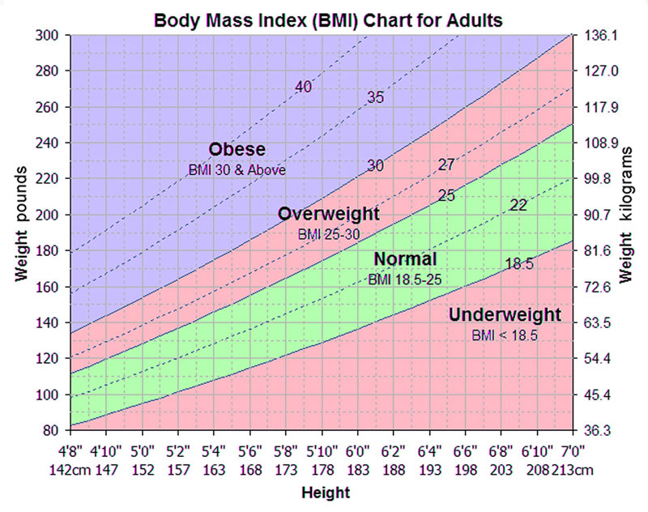

Slide 30
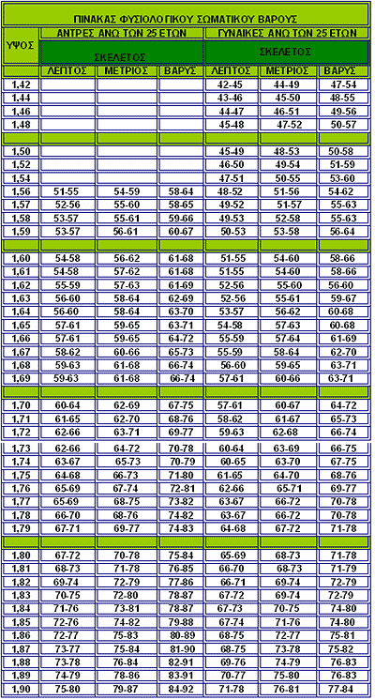

Slide 31
Εγκεφαλικό κέντρο πείνας – κορεσμού: ρυθμιστής των αισθημάτων πείνας και κορεσμού
Αναζήτηση τροφής περίπου κάθε 4 ώρες. Μπορούμε να «ελέγξουμε» το αίσθημα της πείνας.
Πείνα: η φυσιολογική ανάγκη για τροφή, που οδηγεί στην αναζήτησή της. Χαρακτηρίζεται ως δυσάρεστο συναίσθημα.
Όρεξη: η ψυχολογική επιθυμία για φαγητό, η οποία επηρεάζεται από την όψη, οσμή και γεύση κάποιας τροφής.
Κορεσμός: το αίσθημα της ικανοποίησης και πληρότητας που επιφέρει η κατανάλωση τροφής

Slide 32
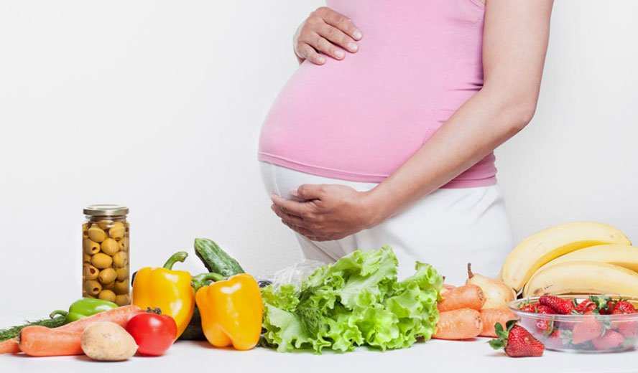

Slide 33
ΔΙΑΤΡΟΦΗ ΚΑΤΑ ΤΗΝ ΕΓΚΥΜΟΣΥΝΗ
Φυσιολογικές και μεταβολικές προσαρμογές της μητέρας
Αύξηση και ωρίμανση εμβρύου και πλακούντα
ΠΑΡΑΓΟΝΤΕΣ ΠΟΥ ΕΠΗΡΕΑΖΟΥΝ ΤΗΝ ΑΝΑΠΤΥΞΗ ΚΑΙ ΥΓΕΙΑ ΤΟΥ ΕΜΒΡΥΟΥ
Οι απαιτήσεις σε ενέργεια και στα θρεπτικά συστατικά για την έγκυο είναι ανάλογες με το στάδιο ανάπτυξης του εμβρύου.
Σε περίπτωση εξάντλησης των αποθεμάτων της μητέρας υπάρχει κίνδυνος για την υγεία της ίδιας και του εμβρύου.

Slide 34
Σημαντικός δείκτης υγείας του βρέφους είναι το βάρος του που σχετίζεται με το βάρος της μητέρας πριν τη σύλληψη αλλά και την αύξηση του βάρους της κατά την κύηση.
Παχύσαρκες γυναίκες έχουν μεγαλύτερο κίνδυνο για διάφορες παθήσεις (ΣΔ, εκλαμψία κλπ) αλλά και την τάση να γεννούν με καισαρική τομή λόγω επιπλοκών κατά τον τοκετό.
Πολύ αδύνατες γυναίκες με μικρή αύξηση του βάρους τους στη διάρκεια της κύησης κινδυνεύουν να γεννήσουν πρόωρα και μικρόσωμα μωρά.

Slide 35
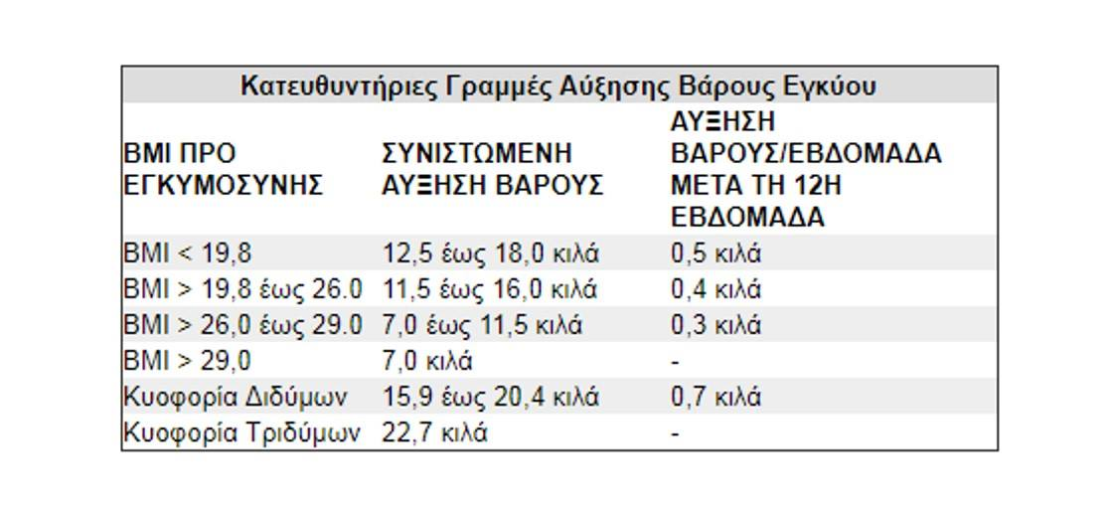

Slide 36
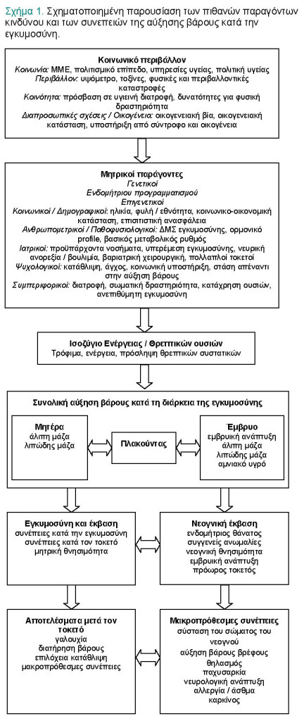

Slide 37
ΠΑΡΑΓΟΝΤΕΣ ΠΟΥ ΕΠΗΡΕΑΖΟΥΝ ΑΡΝΗΤΙΚΑ ΤΗΝ ΕΓΚΥΜΟΣΥΝΗ
Κάπνισμα (δχές ανάπτυξης, νευρολογικές δχές)
Αλκοόλ (δχές ανάπτυξης, εγκεφαλικές βλάβες, νοητική υστέρηση)
Καφεΐνη (πιθανή αυτόματη αποβολή)
Φάρμακα και εξαρτησιογόνες ουσίες (τερατογένεση, νευρολογικές βλάβες, πιθανότητα αιφνίδιου βρεφικού θανάτου)

Slide 38
Είναι γεγονός ότι οι καπνίστριες, εκθέτουν για 9 μήνες το παιδί τους σε περίπου 3.500 χημικές ουσίες που περιέχει ο καπνός των τσιγάρων και έτσι θεωρούν ως ασφαλέστερη λύση το ηλεκτρονικό τσιγάρο. Τι ισχύει όμως;
Το ηλεκτρονικό τσιγάρο μπορεί να μοιάζει με το κανονικό τσιγάρο όμως δεν είναι. Αποτελείται από την μπαταρία, τον ατμοποιητή και το φίλτρο μέσα στο οποίο βρίσκεται η νικοτίνη και το υγρό, το οποίο ο ατμοποιητής του ηλεκτρονικού τσιγάρου, εξατμίζει για να παραχθεί ο καπνός. Έτσι, μπορεί το ηλεκτρονικό τσιγάρο να μην περιέχει πίσσα και να μην παράγει καύση όπως το κοινό τσιγάρο, όμως περιέχει νικοτίνη, η οποία προκαλεί σπασμό των αρτηριών του πλακούντα και αυτό, έχει ως αποτέλεσμα να μειώνει την παροχή οξυγόνου και των θρεπτικών ουσιών που είναι άκρως απαραίτητες για την ανάπτυξη του εμβρύου.
Επιπλέον παρόλο που υπάρχουν εταιρείες, οι οποίες παράγουν ηλεκτρονικά τσιγάρα τα οποία μπορείτε να χρησιμοποιήσετε χωρίς κάποια γεύση ή περιεκτικότητα νικοτίνης στο φίλτρο, όλοι όσοι ασχολούνται με την πώληση του ηλεκτρονικού τσιγάρου αναφέρουν ότι δεν θα πρέπει να χρησιμοποιούνται από εγκύους ή θηλάζουσες.

Slide 39
ΔΙΑΤΡΟΦΙΚΕΣ ΑΠΑΙΤΗΣΕΙΣ ΣΤΗΝ ΕΓΚΥΜΟΣΥΣΥΝΗ
ΕΝΕΡΓΕΙΑ
Επιπλέον ενέργεια κατά την εγκυμοσύνη για να:
ανταπεξέλθει ο οργανισμός της εγκύου στις απαιτήσεις της κύησης
εξασφαλιστεί η κατάλληλη αύξηση βάρους για την έγκυο
εφοδιαστεί το έμβρυο με τα κατάλληλα θρεπτικά στοιχεία
Κατά την εγκυμοσύνη απαιτείται καθημερινά πρόσληψη 300 θερμίδων επιπλέον αυτών που προσλάμβανε η γυναίκα πριν τη σύλληψη (εφόσον είχε φυσιολογικό ΣΒ)

Slide 40
Πρωτεΐνες: αυξημένες ανάγκες κυρίως στο 2^{ο} και 3^{ο} τρίμηνο. 60 gr καθημερινά +10-16 gr από πριν την κύηση.
Λιπίδια: ΔΕΝ απαιτείται αυξημένη πρόσληψη (λήψη ψαριών)
Υδατάνθρακες: αυξημένες ανάγκες
Βιταμίνες: αύξηση αναγκών (+1/3 σε σχέση με πριν την κύηση). Προσοχή κυρίως στο φυλλικό οξύ, B6, B12, C,E,K. Λήψη φρούτων, πράσινων λαχανικών και ελαιόλαδου.
Μέταλλα – ιχνοστοιχεία: αύξηση αναγκών για όλα, ιδιαίτερα για ασβέστιο (κυρίως στο 3^{ο} τρίμηνο) και σίδηρο (διπλασιασμός αναγκών). Λήψη γαλακτοκομικών και τροφίμων ζωικής προέλευσης.

Slide 41
Ισορροπημένη δίαιτα στην εγκυμοσύνη
Κατά τη διάρκεια της κύησης μπορεί η έγκυος να καταναλώνει υπερβολικές ποσότητες τροφής («τρώει για δύο») με κίνδυνο παχυσαρκίας και επακόλουθων επιπλοκών, ή αντιθέτως να μην τρέφεται επαρκώς (μειωμένη όρεξη, φόβος αύξησης του βάρους, γαστρεντερικά προβλήματα) με κίνδυνο για την υγεία της και αυτής του εμβρύου.
Ιδιόρρυθμες διατροφικές συνήθειες (πχ μονοφαγία) που δεν καταλήγουν σε ακρότητες δεν είναι επικίνδυνες.
Σε υπάρχοντα γαστρεντερικά προβλήματα συνιστώνται πολλά, μικρά γεύματα, απλά μαγειρεμένα, αποφυγή έντονων οσμών και λήψης υγρών κατά τη διάρκεια της ναυτίας.
Εάν η έγκυος είναι χορτοφάγος δεν θα έχει πρόβλημα εφόσον καλύπτει τις ανάγκες σε ασβέστιο, βιτ. D και B12 (πρόσληψη γαλακτοκομικών, συνδυασμοί τροφίμων). Γενικά απαιτούνται περισσότερα συμπληρώματα διατροφής.

Slide 42
Να προτιμώνται τα πλήρη γαλακτοκομικά
Κατανάλωση συκωτιού 1 φορά/εβδομάδα και κόκκινου κρέατος 2-3 φορές/εβδομάδα
Πρόσληψη φυτικών ινών με ωμά φρούτα και λαχανικά, ψωμί και δημητριακά ολικής άλεσης
Αποφυγή ζάχαρης και πολλών λιπαρών
8, τουλάχιστον, ποτήρια νερού ή φυσικών χυμών
Τακτική άσκηση

Slide 43
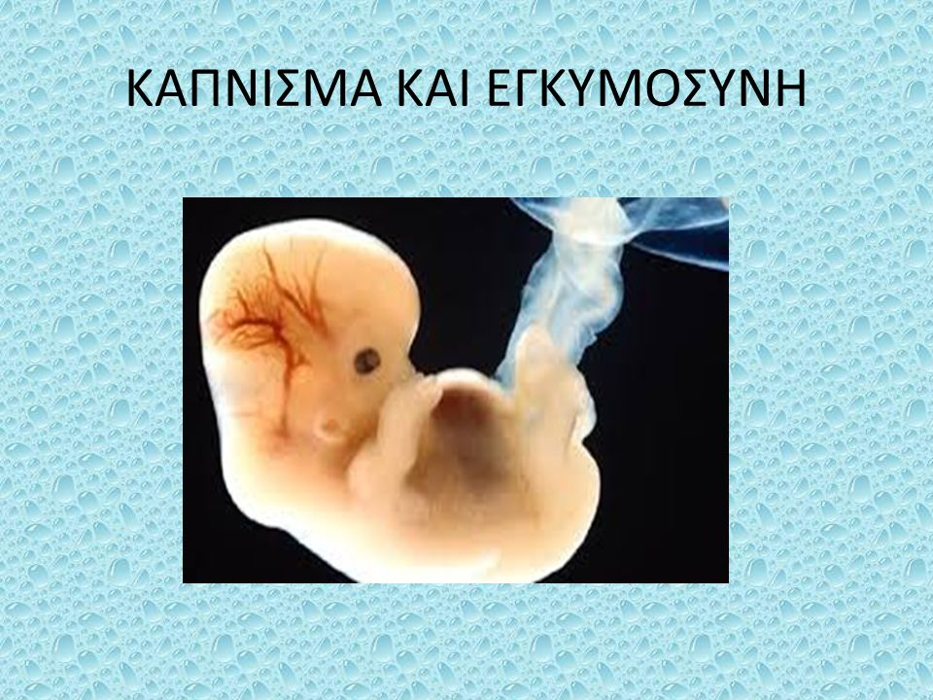
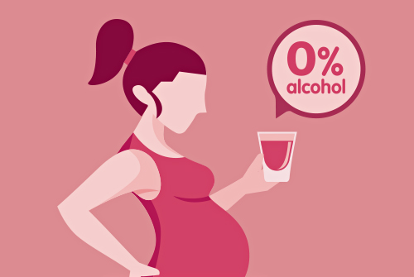
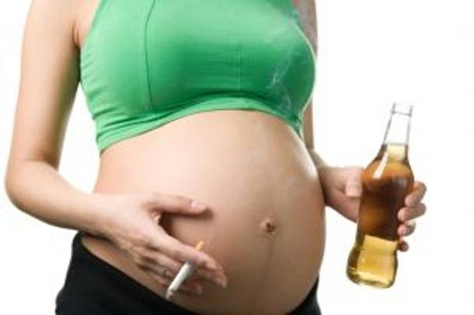
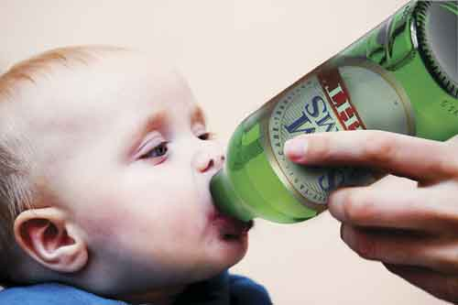
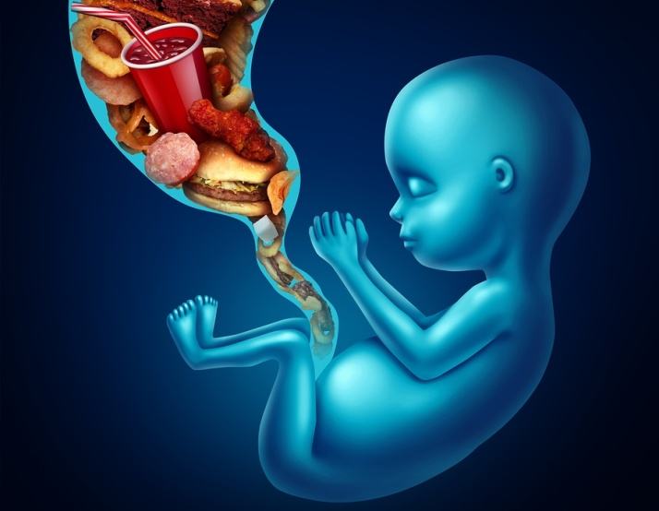

Slide 44
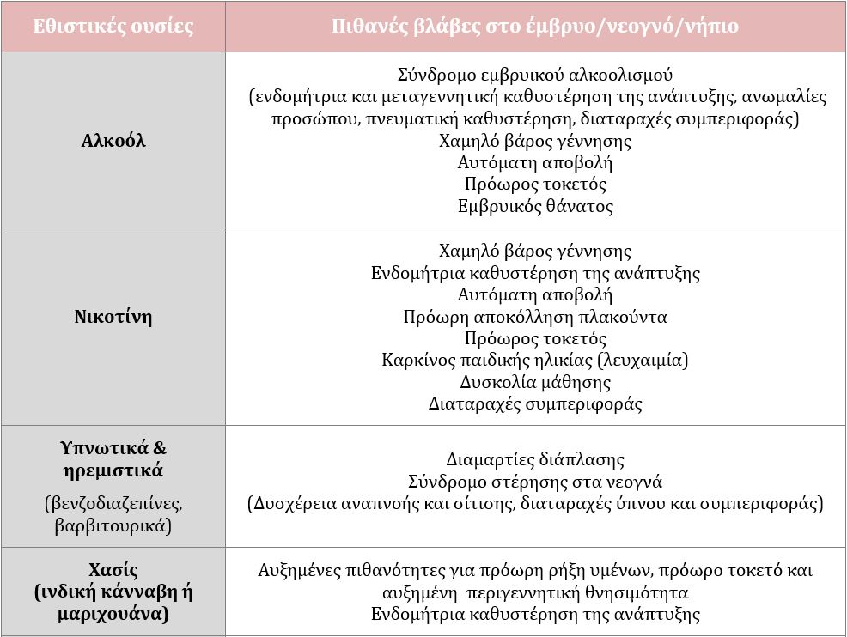

Slide 45
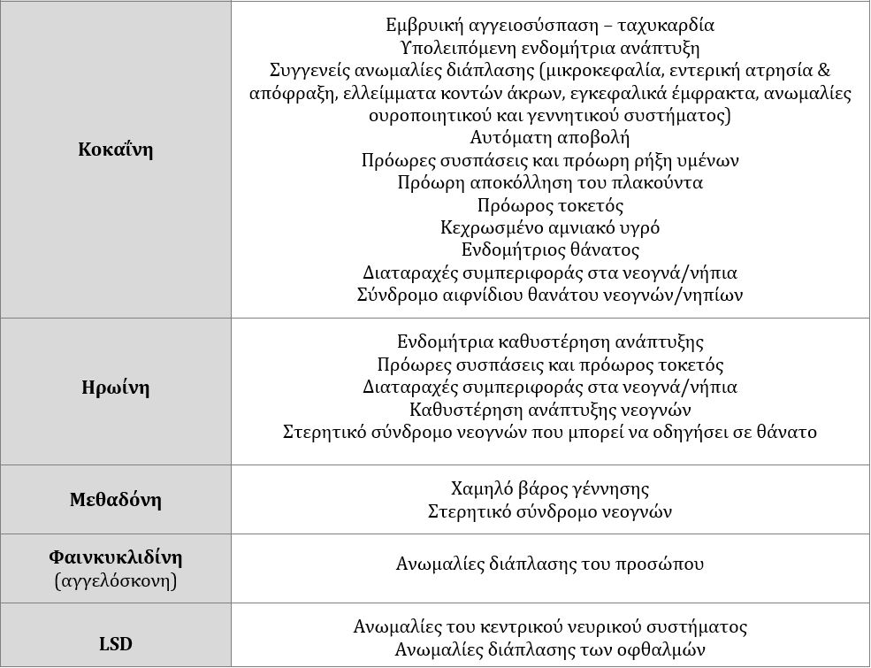

Slide 46
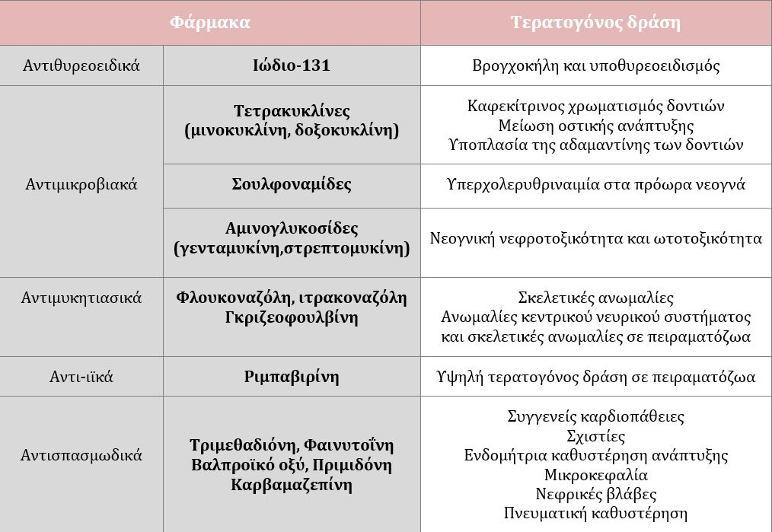

Slide 47
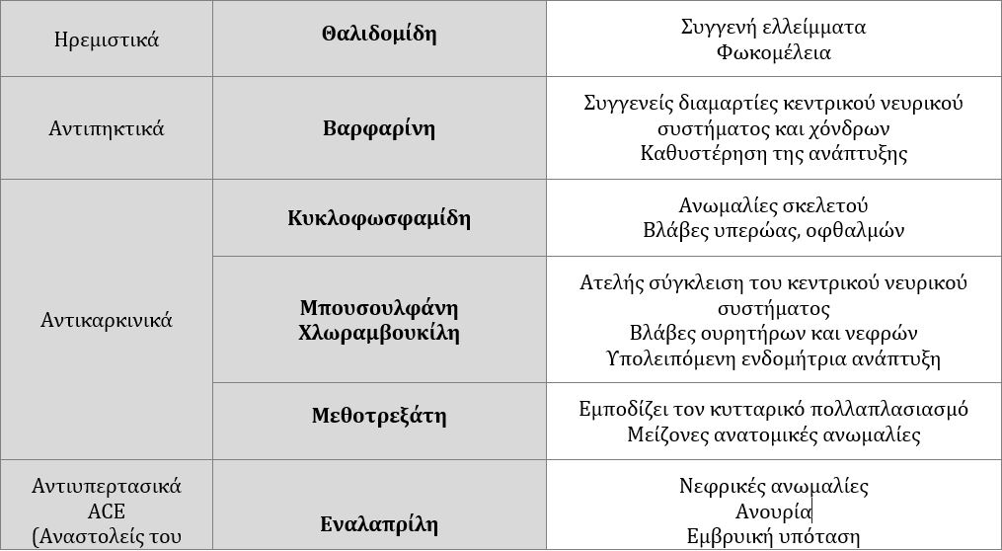

Slide 48
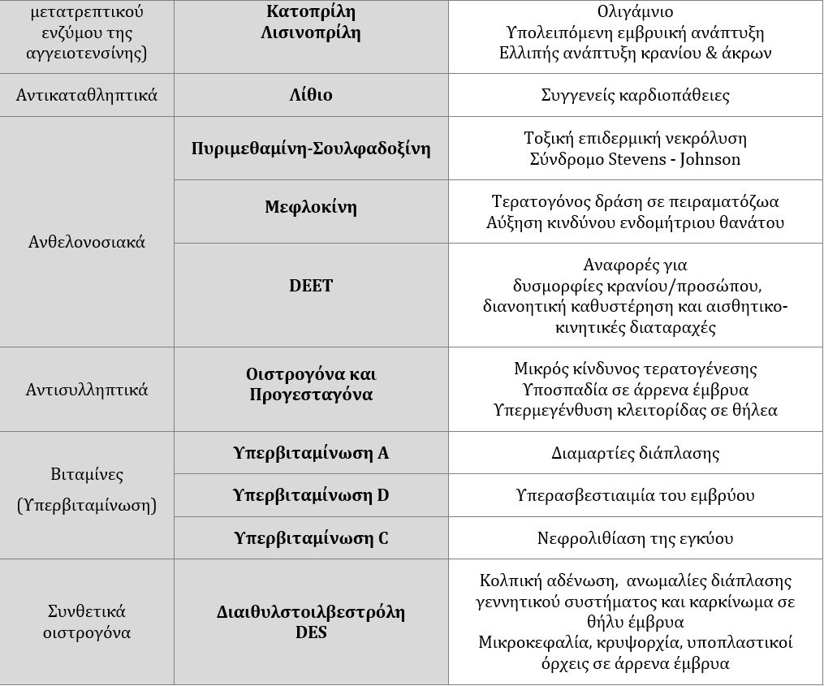

Slide 50
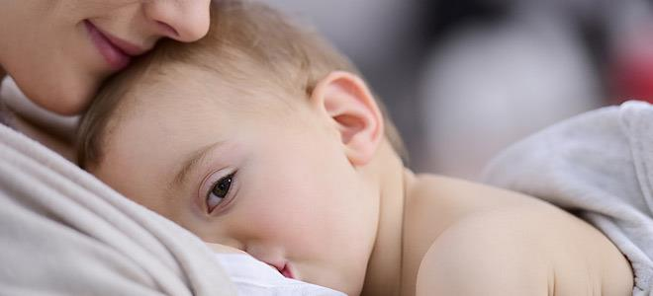

Slide 51
ΔΙΑΤΡΟΦΗ ΚΑΤΑ ΤΟ ΘΗΛΑΣΜΟ
Η περίοδος του θηλασμού ξεκινάει λίγες ημέρες μετά τον τοκετό (αρχικά πρωτόγαλα , στη συνέχεια γάλα σε αυξανόμενη ποσότητα) και διαρκεί συνήθως από 6 μήνες ως και 3 χρόνια ανάλογα με την άνεση της μητέρας να θηλάσει, τις ανάγκες του βρέφους και την προσφορά συμπληρωματικών τροφών.
Το μητρικό γάλα έχει όλα τα απαραίτητα, για το βρέφος, θρεπτικά συστατικά στις κατάλληλες συγκεντρώσεις.

Slide 52
ΠΛΕΟΝΕΚΤΗΜΑΤΑ ΜΗΤΡΙΚΟΥ ΘΗΛΑΣΜΟΥ
Πλεονεκτήματα για το βρέφος
Το μητρικό γάλα :
Είναι αποστειρωμένο, στη σωστή θερμοκρασία
Είναι εύπεπτο (αποφεύγονται γαστρεντερικές δχές)
Δεν προκαλεί αλλεργίες (αντιθέτως προστατεύει απ’ αυτές)
Μεταφέρει μητρικά αντισώματα
Μειώνει την πιθανότητα παχυσαρκίας ,τερηδόνας, αιφνιδίου θανάτου και καρκίνου στην παιδική ηλικία
Παρέχει ορμόνες

Slide 53
Πλεονεκτήματα για τη μητέρα
Μειώνει την πιθανότητα για ανάπτυξη καρκίνου του μαστού και ωοθηκών πριν την εμμηνόπαυση
Προστατεύει από οστεοπόρωση
Βοηθά τη μητέρα να επανέλθει στο αρχικό της βάρος και τη μήτρα στην αρχική της κατάσταση
Ασκεί αντισυλληπτική δράση και προστατεύει τα αποθέματα σιδήρου
Πιο πρακτική και οικονομική επιλογή
Ψυχολογική ενθάρρυνση
Ο θηλασμός συμβάλλει στο ψυχολογικό δέσιμο μητέρας και παιδιού

Slide 54
ΠΑΡΑΓΟΝΤΕΣ ΠΟΥ ΕΠΗΡΕΑΖΟΥΝ ΤΗΝ ΠΟΙΟΤΗΤΑ ΤΟΥ ΜΗΤΡΙΚΟΥ ΓΑΛΑΚΤΟΣ
Η διατροφή της μητέρας παίζει ρόλο στη σύσταση αλλά και στον όγκο του παραγόμενου γάλακτος.
Η λήψη από τη μητέρα νικοτίνης, αλκοόλ και άλλων εξαρτησιογόνων ουσιών έχει δυσάρεστες επιπτώσεις στο βρέφος.
Η λήψη φαρμάκων πρέπει να γίνεται μετά από συμβουλή γιατρού, ενώ η λήψη καφεΐνης πρέπει να είναι περιορισμένη (υπερδιέγερση βρέφους).

Slide 55
ΔΙΑΤΡΟΦΙΚΕΣ ΑΠΑΙΤΗΣΕΙΣ ΣΤΟ ΘΗΛΑΣΜΟ
«Τρέφουμε το μωρό, τρέφοντας τη μητέρα»
Αναπλήρωση αποθεμάτων θρεπτικών συστατικών, που εξαντλήθηκαν κατά την εγκυμοσύνη
Επαρκής παραγωγή μητρικού γάλακτος (σωστή ανάπτυξη του μωρού)
Ο όγκος του γάλακτος που παράγεται καθημερινά αυξάνεται ανάλογα με τη συχνότητα των θηλασμών.
Η μέση ημερήσια παραγωγή γάλακτος κυμαίνεται από 550 έως 1200 ml στο 1^{ο} 6μηνο ενώ πέφτει στα περίπου 600 ml στο 2^{ο} 6μηνο

Slide 56
Η ενέργεια που απαιτείται για το θηλασμό προέρχεται από τη δίαιτα της μητέρας (επιπλέον 500 θερμίδες σε σχέση με τις γυναίκες που δε θηλάζουν) και από το λίπος που έχει αποθηκεύσει κατά τη διάρκεια της εγκυμοσύνης ( 100-150 θερμίδες ημερησίως).
Περιορισμός στην πρόσληψη θερμίδων, για γρηγορότερη απώλεια κιλών, οδηγεί στη μειωμένη παραγωγή γάλακτος (δεν καλύπτονται οι ανάγκες του βρέφους, προβλήματα ανάπτυξης).
Αν το ΣΒ της θηλάζουσας πέσει κάτω από το φυσιολογικό της χρειάζεται αύξηση της πρόσληψης ενέργειας με τη διατροφή της, όπως και στην περίπτωση του ταυτόχρονου θηλασμού περισσότερων βρεφών.

Slide 57
ΙΣΟΡΡΟΠΗΜΕΝΗ ΔΙΑΙΤΑ ΣΤΟ ΘΗΛΑΣΜΟ
Οπωσδήποτε μια θηλάζουσα δεν πρέπει να παίρνει λιγότερες από 1800 θερμίδες την ημέρα.
Κατά το θηλασμό η μητέρα επιστρέφει αργά και σταθερά στο βάρος που είχε πριν την εγκυμοσύνη χωρίς δίαιτα.
Οι ενεργειακές και πρωτεϊνικές ανάγκες της θηλάζουσας μπορούν να καλυφθούν με 3-4 φλιτζάνια γάλα επιπλέον ημερησίως. Έτσι όμως δεν καλύπτονται οι ανάγκες στα υπόλοιπα θρεπτικά συστατικά (βιταμίνες, ιχνοστοιχεία). Συνεπώς απαιτείται ποικιλία τροφίμων αλλά και επαρκής πρόσληψη υγρών (νερό, γάλα, χυμοί) για τον κίνδυνο αφυδάτωσης.

Slide 58
Οι γεύσεις των τροφίμων «περνούν» μέσα από το γάλα στο βρέφος. Αποφυγή τροφίμων με έντονη γεύση και οσμή (πχ σκόρδο), αλλά και τηγανιτών (επιβαρύνεται το στομάχι του βρέφους).
Αν η μητέρα είναι χορτοφάγος πρέπει να καλύπτει τις ανάγκες σε πρωτεΐνη, ασβέστιο και βιταμίνες D και B12. Επομένως απαιτούνται συνδυασμοί οσπρίων με δημητριακά, λαχανικά και ξηρούς καρπούς. Επίσης λήψη τροφών πλούσιων σε ασβέστιο (σπανάκι, φασόλια, αμύγδαλα κλπ).
Μετά από εντολή γιατρού, αν δεν καλύπτονται οι ανάγκες, μπορεί να γίνει χορήγηση συμπληρωμάτων.

Slide 59
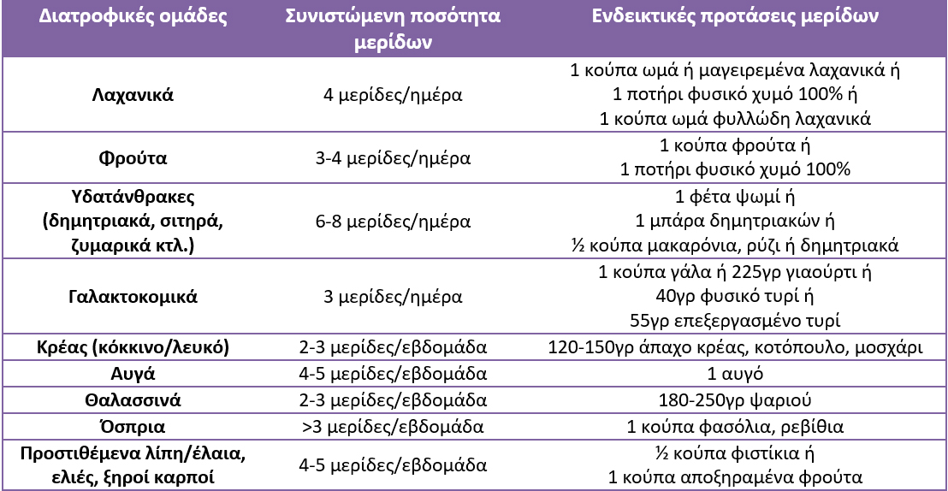

Slide 60
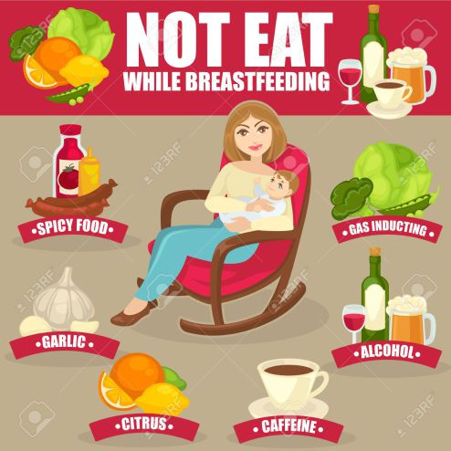

Slide 62
Κατά τη βρεφική ηλικία (1-12 μήνες) υπάρχει εντυπωσιακή σωματική, ψυχοκινητική και κοινωνική ανάπτυξη.
Σ’ αυτήν την ηλικία η καθημερινή διατροφή πρέπει να προσφέρει:
Κάλυψη των ενεργειακών αναγκών
Τροφές στην κατάλληλη μορφή
Εμπειρίες νέων γεύσεων
Ενίσχυση του δεσμού γονέων και παιδιού.

Slide 63
ΜΕΤΑΒΟΛΕΣ ΚΑΤΑ ΤΗ ΒΡΕΦΙΚΗ ΗΛΙΚΙΑ
Σωματική ανάπτυξη: Το βάρος του βρέφους, τους πρώτους 4 -6 μήνες διπλασιάζεται και μέχρι το τέλος του πρώτου χρόνου έχει γίνει τριπλασιαστεί, ενώ το μήκος έχει αυξηθεί κατά 50%.
Για την αξιολόγηση του ρυθμού ανάπτυξης του βρέφους, χρησιμοποιούνται οι καμπύλες ανάπτυξης (γραφικές παραστάσεις απεικόνισης μεταβολής του βάρους, του ύψους και της περιμέτρου της κεφαλής σε σχέση με το χρόνο).

Slide 64
Σύσταση σώματος: ο σκελετός και οι ιστοί του σώματος του βρέφους ωριμάζουν. Σταδιακά περιορίζεται το νερό του σώματος, ενώ αυξάνεται το λίπος του (περισσότερο στα κορίτσια σε σχέση με τα αγόρια). Ολοένα και μεγαλύτερο ποσοστό της μάζας του σώματος αποτελείται από πρωτεΐνη.
Ψυχοκινητική και κοινωνική ανάπτυξη: στο τέλος του πρώτου έτους το βρέφος μπορεί να σταθεί όρθιο, να κάνει λίγα βήματα, ακόμη και να φάει ή να πιεί μόνο του. Διαμορφώνεται σταδιακά η προσωπικότητά του και αναπτύσσεται το συναισθηματικό δέσιμο με τους γονείς του.

Slide 65
ΙΣΟΡΡΟΠΗΜΕΝΗ ΔΙΑΙΤΑ ΣΤΗ ΒΡΕΦΙΚΗ ΗΛΙΚΙΑ
Για τους 6 πρώτους μήνες της ζωής συστήνεται αποκλειστικά μητρικός θηλασμός και στη συνέχεια για τουλάχιστον 12 μήνες συνδυασμός με ειδικά γάλατα του εμπορίου και άλλες τροφές.
Το μητρικό γάλα έχει σχεδόν τα ίδια συστατικά με το αγελαδινό αλλά σε διαφορετική αναλογία και βιοδιαθεσιμότητα.
Το ωράριο διατροφής του βρέφους καθορίζεται από το ίδιο και όχι από τους γονείς.
Αρχικά τα βρέφη τρέφονται κάθε 2-3 ώρες και μετά τον πρώτο μήνα κάθε 4. Στο τέλος του 4^{ου} μήνα παραλείπεται το νυχτερινό γεύμα.
Ημιστερεές τροφές εισάγονται μετά το τέλος του 4^{ου} – 6^{ου} μήνα (φρουτόκρεμες, ρυζάλευρο κλπ), μία κάθε φορά για να αντιληφθούμε πιθανή τροφική αλλεργία.

Slide 66
Μετά τον 6^{ο} μήνα το γάλα περιορίζεται (500 ml) στο πρώτο και το τελευταίο γεύμα της ημέρας ενώ ενδιάμεσα το βρέφος μπορεί να προσλαμβάνει:
2-3 μερίδες αμυλούχων τροφίμων
2 μερίδες φρούτων ή λαχανικών ψιλοκομμένων και
1 μερίδα πολτοποιημένο κρέας ή όσπρια
Μετά τους 9 μήνες οι μερίδες αμυλούχων τροφών και φρούτων και λαχανικών αυξάνονται σε 3-4 ενώ αυτές του κρέατος σε 3. μικρές ποσότητες βουτύρου μπορούν να δοθούν με το ψωμί.
Στο τέλος του 1^{ου} χρόνου το βρέφος μπορεί να τρώει τα πάντα, εκτός από ξηρούς καρπούς και καυτερά και πικάντικα φαγητά. Καλό είναι να αποφεύγονται η ζάχαρη και το αλάτι.

Slide 67
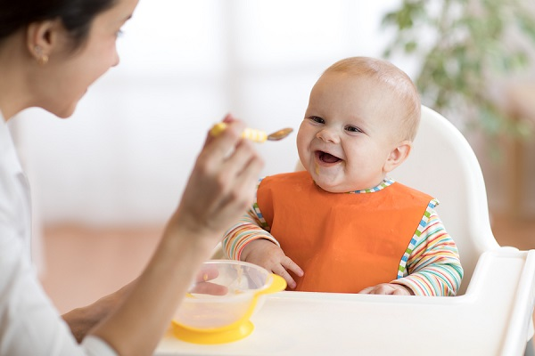
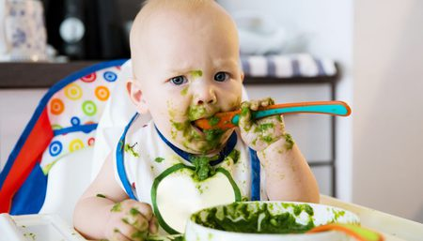

Slide 68
ΔΙΑΤΡΟΦΗ ΚΑΤΑ ΤΗΝ ΠΑΙΔΙΚΗ ΗΛΙΚΙΑ
Η χρονική περίοδος μεταξύ βρεφικής ηλικίας και εφηβείας.
Διακρίνεται στη νηπιακή ηλικία (1-3), την προσχολική ηλικία (4-6) και τη σχολική ηλικία (7-10) και αποτελεί περίοδο ήπιας ανάπτυξης.
ΑΝΑΠΤΥΞΗ ΚΑΙ ΕΞΕΛΙΞΗ
Ταυτόχρονη σωματική ανάπτυξη και κοινωνικοποίηση με απόκτηση σχετικής ανεξαρτησίας.
Σωματική ανάπτυξη: 2-3 κιλά και 6-8 εκ. το χρόνο. Συνεχής αξιολόγηση για την έγκαιρη διάγνωση προβλημάτων. Η ανάπτυξη δεν είναι συνεχής και ομοιόμορφη.

Slide 69
Σύσταση του σώματος: σχετικά σταθερή. Τα κορίτσια έχουν λίγο περισσότερο λίπος, τα αγόρια γίνονται πιο μυώδη.
Ψυχοκινητική ανάπτυξη: περίοδος ανάπτυξης πολλών ικανοτήτων. Αρχικά τα παιδιά τρώνε με τα χέρια αλλά από τα 2 έτη της ζωής μπορούν να κρατούν φλιτζάνι με το ένα χέρι και να χρησιμοποιούν κουτάλι. Μεγαλώνοντας αποκτούν λεπτές ικανότητες όπως το να χρησιμοποιούν μαχαίρι για να αλείψουν και να κόψουν.

Slide 70
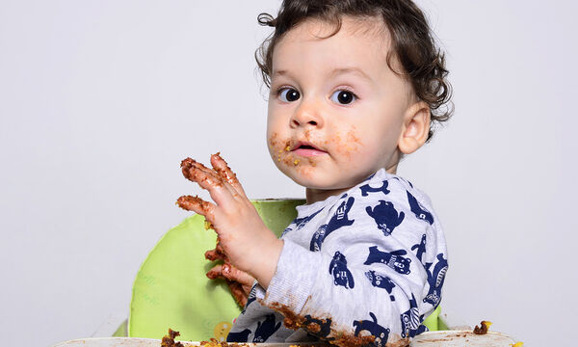
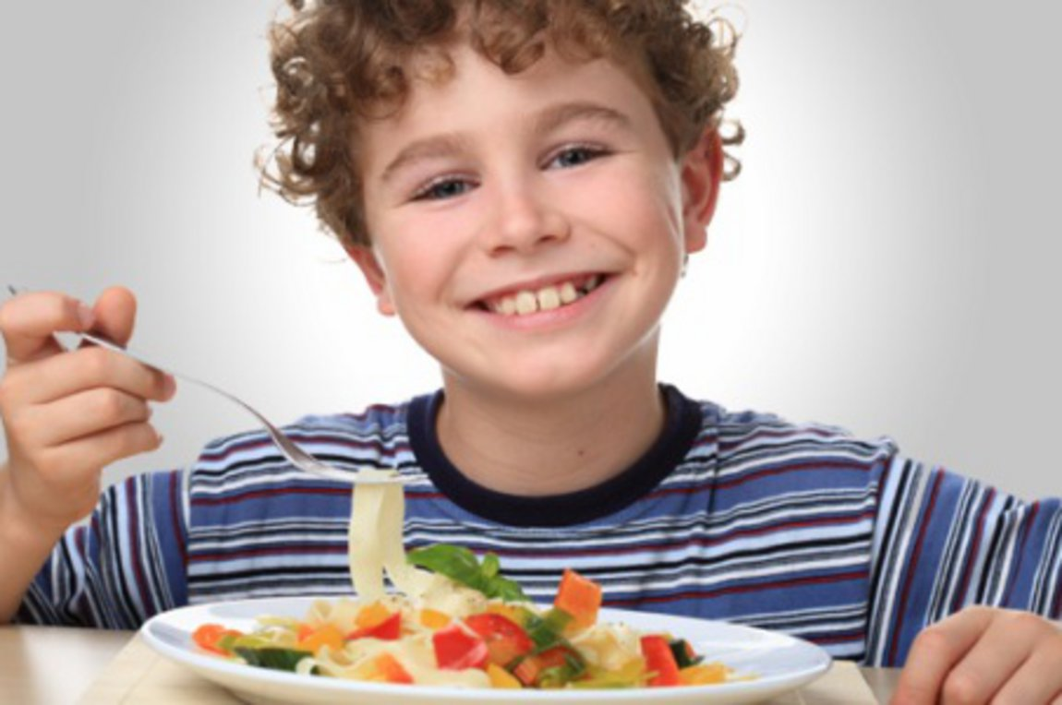
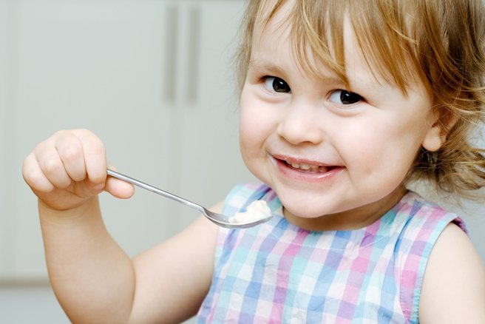

Slide 71
Ισορροπημένη δίαιτα στην παιδική ηλικία
2-4 φρούτα την ημέρα
2-4 μερίδες γαλακτοκομικών
1 τουλάχιστον μερίδα λαχανικά (σαλάτα με το γεύμα)
Όσπρια και ψάρι (1 φορά/εβδομάδα), κρέας και κοτόπουλο (2-4 φορές/εβδομάδα)
Τα μικρότερα παιδιά προτιμούν μικρά γεύματα, συχνότερα. Φαγητό 4-6 φορές την ημέρα με προσοχή στα μικρογεύματα (τερηδόνα, παχυσαρκία).
Απαραίτητο το πρωινό, κυρίως στα παιδιά σχολικής ηλικίας

Slide 72
Παράγοντες που επηρεάζουν τις διατροφικές επιλογές των παιδιών
Οι γονείς πρέπει να συνεχίζουν να προσφέρουν ποικιλία τροφίμων στα παιδιά έστω και αν αυτά αντιδρούν.
Στην επιλογή από τα παιδιά των τροφίμων, ρόλο παίζουν:
Η γεύση, η υφή, η οσμή, ο τρόπος που προσφέρεται (ζουμερά, τραγανιστά φαγητά με έντονα χρώματα)
Οι γονείς μέσω της διατροφικής συμπεριφοράς που προσπαθούν να καλλιεργήσουν στο παιδί τους.
Τα τηλεοπτικά μηνύματα
Οι συνήθειες των συνομηλίκων

Slide 73
ΔΙΑΤΡΟΦΗ ΚΑΤΑ ΤΗΝ ΕΦΗΒΙΚΗ ΗΛΙΚΙΑ
Η εφηβεία (11-18 έτη) είναι περίοδος:
Ραγδαίας σωματικής ανάπτυξης
Έντονης ψυχολογικής αναζήτησης
Σημαντικής κοινωνικής προσαρμογής

Slide 74
ΜΕΤΑΒΟΛΕΣ ΣΤΗΝ ΕΦΗΒΙΚΗ ΗΛΙΚΙΑ
Σωματική ανάπτυξη: διπλασιασμός των οργάνων σε μέγεθος, απόκτηση του 50% του ενήλικου βάρους και του 20% του ύψους ( κυρίως κατά την «αυξητική αιχμή» που συνήθως συμβαδίζει με την γενική σεξουαλική ωρίμανση, νωρίτερα στα κορίτσια απ’ ότι στα αγόρια).
Σύσταση του σώματος: τα κορίτσια παίρνουν περισσότερο λίπος (23%) σε σχέση με τα αγόρια (12%) τα οποία αναπτύσσουν μύες.
Σεξουαλική ωρίμανση: ο βαθμός της παίζει σημαντικό ρόλο στην διατροφική αξιολόγηση των εφήβων.
Ψυχοκοινωνική ανάπτυξη: συναισθηματική ωρίμανση – αντίληψη εικόνας εαυτού – εναλλαγές διάθεσης και συμπεριφοράς – αλλαγή τρόπου σκέψης.

Slide 75
Οι έφηβοι:
Δεν ακολουθούν πρόγραμμα στη διατροφή τους
Συνήθως δεν τρώνε πρωινό
Καταναλώνουν ενδιάμεσα γεύματα αμφιβόλου διατροφικής αξίας (σνάκς)
Τρώνε συχνά εκτός σπιτιού «πρόχειρα γεύματα» (fast food). Τα γεύματα αυτά είναι πολυθερμιδικά, πλούσια σε κορεσμένα λίπη και αλάτι, με μειωμένη περιεκτικότητα σε ασβέστιο, βιταμίνες και φυτικές ίνες.
Μπορεί να ακολουθήσουν «επικίνδυνες» δίαιτες (κορίτσια) ή να χρησιμοποιήσουν επικίνδυνα συμπληρώματα (αγόρια)
Η δίαιτα των εφήβων υπολείπεται σε βιταμίνες και ιχνοστοιχεία ενώ υπερκαταναλώνονται λίπος, ζάχαρη, πρωτεΐνες, νάτριο αλλά και οινοπνευματώδη.

Slide 76
Οι βασικές συστάσεις της Ένωσης Ελλήνων Διαιτολόγων για την ηλικία αυτή είναι :
1. Να μην παραλείπονται κύρια γεύματα
2. Το πρωινό είναι από τα σημαντικότερα γεύματα της ημέρας
3. Να μην καταναλώνονται μεταξύ των γευμάτων πρόχειρες τροφές (fast food). Οι πρόχειρες τροφές περιέχουν αρκετό λίπος, αλάτι και κενές θερμίδες. Γι αυτό πρέπει να χρησιμοποιούνται με μέτρο.
4. Λιγότερα λίπη και ζάχαρη
5. Κατανάλωση περισσότερων τροφών πλούσιων σε φυτικές ίνες
6. Άφθονα φρούτα και λαχανικά
7. Κατανάλωση ποικιλίας τροφών καθημερινά
8. Διατήρηση κανονικού σωματικού βάρους
9. Αργό μάσημα
10. Άφθονο νερό
11. Να αποφεύγονται τα οινοπνευματώδη ποτά
12. Να αποφεύγεται η υπερκατανάλωση γλυκών και αναψυκτικών
13. Να αποφεύγεται το πολύ αλάτι
14. Άσκηση καθημερινά (λήψη θερμίδων αναλόγως της φυσικής δραστηριότητας για διατήρηση του ισοζυγίου ενέργειας)

Slide 77
Η διατροφική εκπαίδευση των εφήβων αποτελεί ιδιαίτερα δύσκολο εγχείρημα, δεδομένου ότι :
Οι έφηβοι αισθάνονται απόλυτα υγιείς – δεν έχουν κίνητρο για να αλλάξουν τη διατροφή τους
Είναι γνωστικά προσκολλημένοι στο παρόν και δεν μπορούν να προβλέψουν τις συνέπειες στο μέλλον
Οι συνήθειες είναι δύσκολο να αλλάξουν σε όλες τις ηλικίες
Ο έφηβος θεωρεί τον τρόπο διατροφής του εύκολο και βολικό ώστε να εξυπηρετεί το βαρύ πρόγραμμά του

Slide 78
ΙΔΙΑΙΤΕΡΟΤΗΤΕΣ ΤΗΣ ΕΦΗΒΙΚΗΣ ΗΛΙΚΙΑΣ ΠΟΥ ΕΠΗΡΕΑΖΟΥΝ ΤΗ ΔΙΑΤΡΟΦΙΚΗ ΣΥΜΠΕΡΙΦΟΡΑ
Αμφισβήτηση του τρόπου ζωής των ενηλίκων
Αναζήτηση ανεξαρτησίας
Υπερβολική ενασχόληση με την εικόνα σώματος
Έντονη δραστηριότητα εκτός σπιτιού
Πίεση συνομηλίκων , «παρέας»
Πίεση προτύπων ΜΜΕ

Slide 79
ΠΑΡΑΓΟΝΤΕΣ ΠΟΥ ΕΠΗΡΕΑΖΟΥΝ ΤΗ ΔΙΑΤΡΟΦΗ ΤΩΝ ΕΦΗΒΩΝ
ΟΙΚΟΓΕΝΕΙΑ: τάση ανεξαρτησίας – πιθανή έλλειψη ενημέρωσης των γονιών – «γρήγορο φαγητό» λόγω έλλειψης χρόνου
ΔΙΑΦΗΜΙΣΗ: προβολή εξιδανικευμένων προτύπων που προκαλούν σύγχυση και μπορεί να οδηγήσουν σε καταστάσεις όπως ψυχογενή ανορεξία ή βουλιμία.

Slide 80
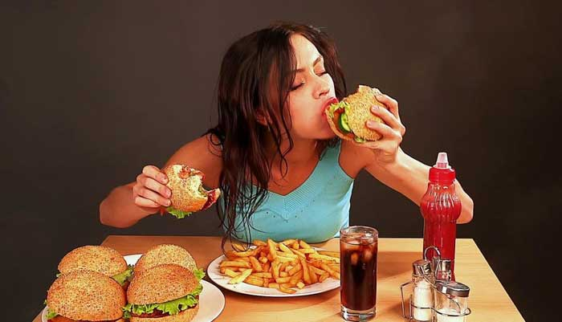
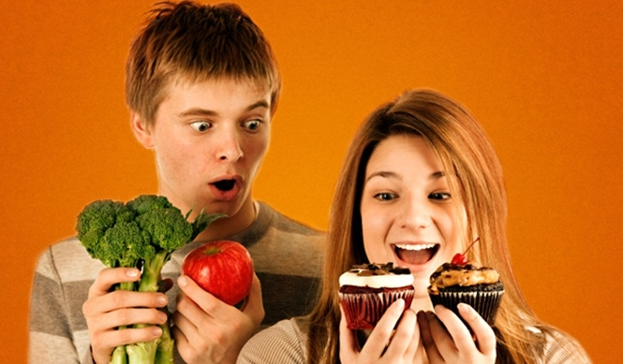

Slide 81
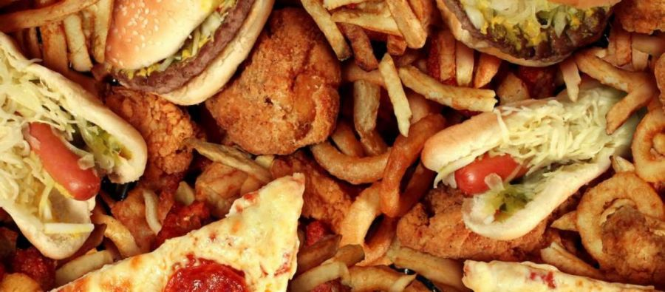
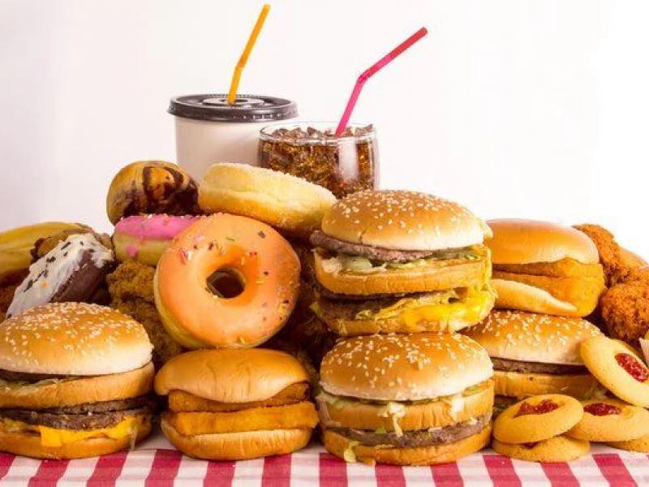

Slide 82
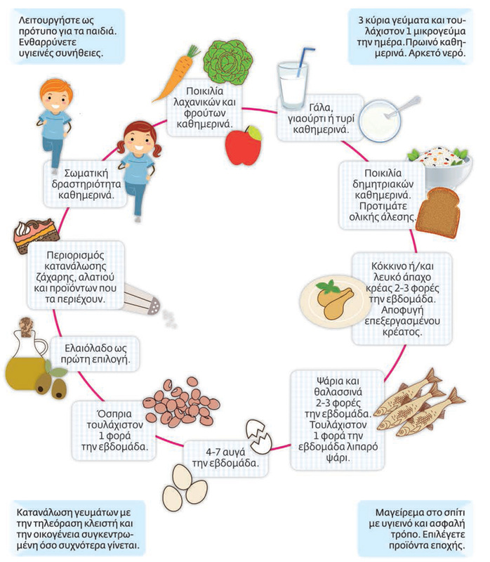

Slide 83
ΔΙΑΤΡΟΦΗ ΚΑΤΑ ΤΗΝ ΕΝΗΛΙΚΗ ΖΩΗ
18-64 έτη
Συσχετισμός δίαιτας και χρόνιων παθήσεων έστω και αν η κλινική εικόνα εμφανίζεται σε προχωρημένη ηλικία.
Οι αλλαγές στην ενηλικίωση συνίστανται κυρίως στην πρόσληψη βάρους και στην αλλαγή της σύστασης του σώματος (μείωση μυϊκής μάζας – αύξηση λίπους).
Επιπλέον στις γυναίκες υπάρχει ο αναπαραγωγικός κύκλος (ορμονικές μεταβολές) ο οποίος κλείνει με την εμμηνόπαυση (συνήθως μετά τα 40 – κίνδυνος οστεοπόρωσης)

Slide 84
Στόχος κατά την ενήλικη ζωή είναι η εδραίωση υγιεινών συνθηκών διαβίωσης όπως:
Καθημερινή σωματική άσκηση
Έλεγχος του άγχους
Αποφυγή αλκοόλ και τσιγάρου
Ισορροπημένη διατροφή (εφαρμογή μεσογειακής πυραμίδας τροφίμων)

Slide 85
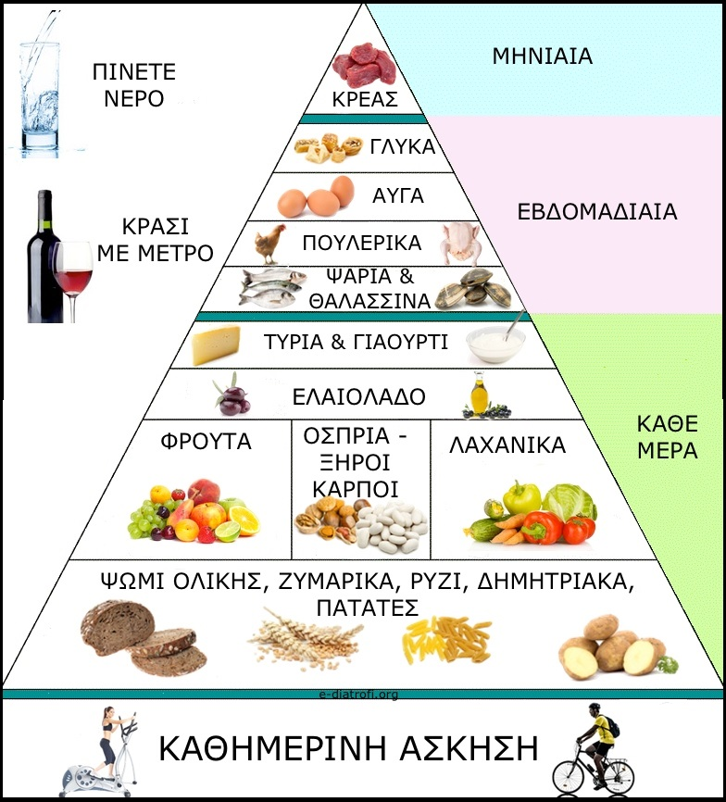

Slide 86
ΔΙΑΤΡΟΦΗ ΚΑΤΑ ΤΗΝ ΤΡΙΤΗ ΗΛΙΚΙΑ
Ηλικία >65 έτη
Υγιεινές διαιτητικές συνήθειες κατά τη διάρκεια της ζωής ενός ατόμου επηρεάζουν την ποιότητα της ζωής του στα μετέπειτα χρόνια.

Slide 87
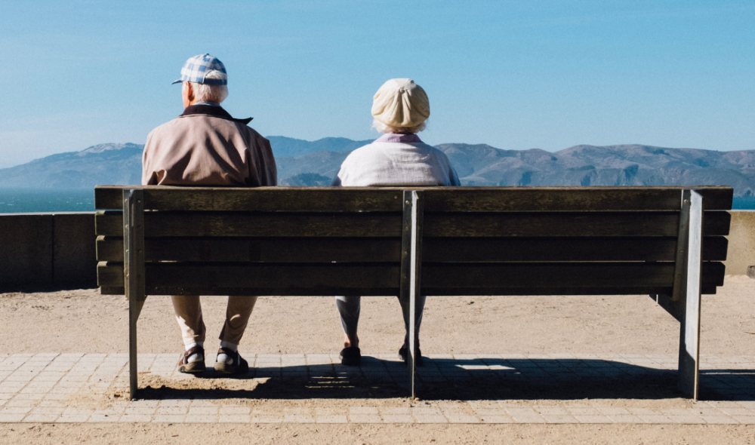

Slide 88
ΜΕΤΑΒΟΛΕΣ ΣΤΗΝ ΤΡΙΤΗ ΗΛΙΚΙΑ
Προοδευτική απώλεια μυϊκής μάζας και αύξηση του σωματικού λίπους.
Οστεοπόρωση και μικρή μείωση του ύψους
Σε υπερήλικους (>74 έτη) μείωση του βάρους λόγω χρόνιου υποσιτισμού (αλλαγές στην όρεξη, δχές μάσησης, γαστρεντερικές δχές, χρόνια λήψη φαρμάκων)
Στα άτομα αυτής της ηλικίας συχνά εμφανίζεται κατάθλιψη (απώλεια αγαπημένων προσώπων, χρόνιες παθήσεις, απομόνωση κλπ) που οδηγεί σε μειωμένη όρεξη και υποσιτισμό.

Slide 89
ΙΣΟΡΡΟΠΗΜΕΝΗ ΔΙΑΙΤΑ ΓΙΑ ΤΟΥΣ ΗΛΙΚΙΩΜΕΝΟΥΣ
Οι ανάγκες σε πρωτεΐνες, βιταμίνες και ιχνοστοιχεία δεν περιορίζονται σε σχέση με την ενήλικη ζωή, αν και οι ενεργειακές ανάγκες ελαττώνονται.
Τα γεύματα των ηλικιωμένων πρέπει να:
Περιέχουν τρόφιμα υψηλής θρεπτικής πυκνότητας
Είναι γευστικά
Είναι μικρότερα και συχνότερα καθημερινά
Περιέχουν ποικιλία τροφίμων, με αναζήτηση υποκατάστατων όταν ο ηλικιωμένος αρνείται την κατανάλωση σημαντικών τροφίμων.

Slide 90
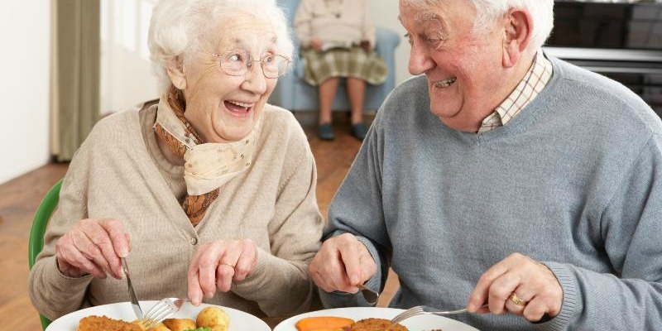

Slide 91
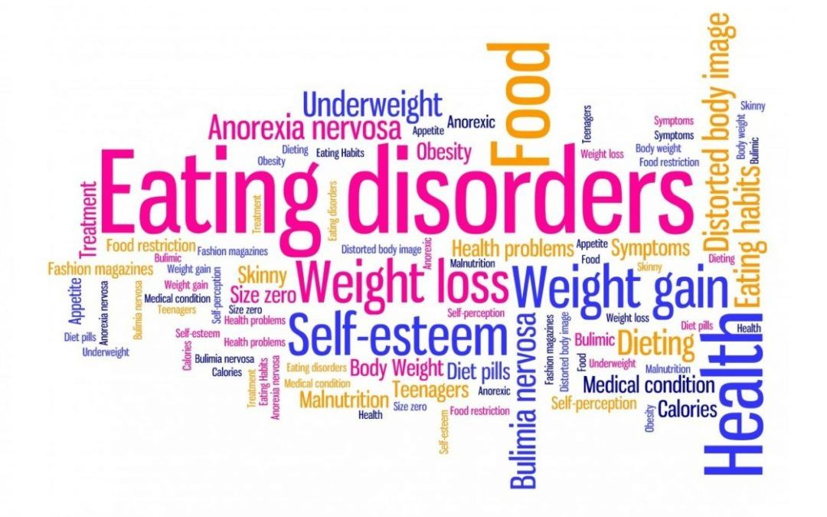
ΚΑΚΟΣΙΤΙΣΜΟΣ

Slide 92
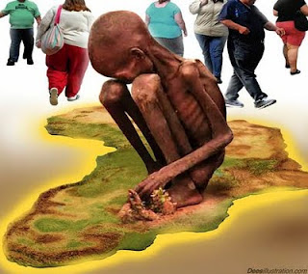
ΥΠΟΣΙΤΙΣΜΟΣ
Η κατάσταση εκείνη κατά την οποία το άτομο δε λαμβάνει επαρκείς ποσότητες θρεπτικών συστατικών και ενέργειας με αποτέλεσμα να εμφανίζονται διάφορες ασθένειες στέρησης.

Slide 93
Για τη διάγνωση του υποσιτισμού αλλά και των υπολοίπων περιπτώσεων κακοσιτισμού ακολουθούμε διαδικασίες διατροφικής αξιολόγησης που περιλαμβάνουν:
Γενικό ιστορικό
Ανθρωπομετρικά στοιχεία
Διαιτητικό ιστορικό
Κλινική εικόνα και
Εργαστηριακές αναλύσεις

Slide 94
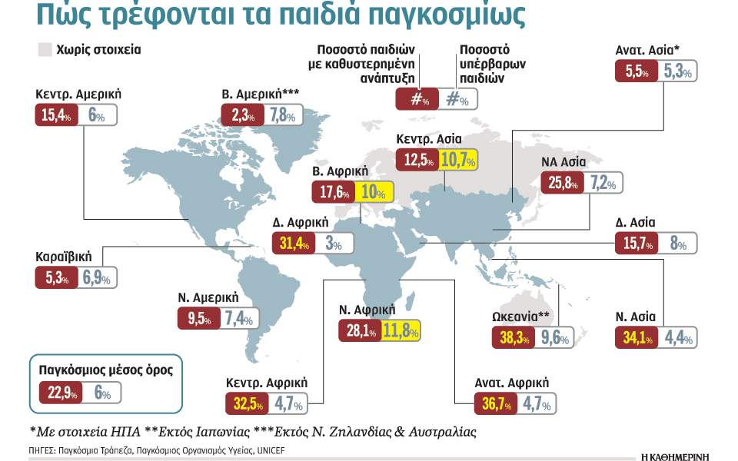

Slide 95
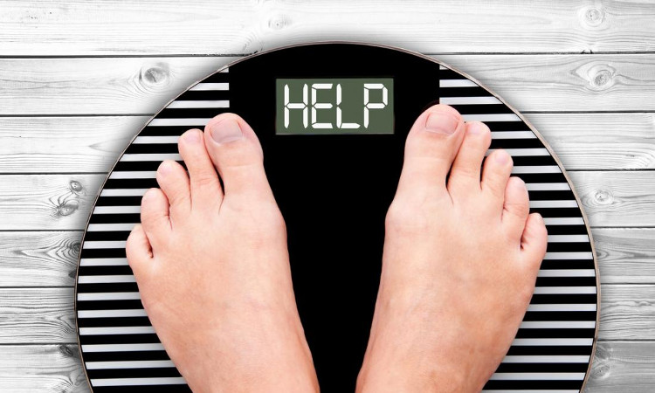

Slide 96
ΠΑΧΥΣΑΡΚΙΑ
Η νόσος του 21^{ου} αιώνα
Περίπου 2,2 δισεκατομμύρια άνθρωποι παγκοσμίως - παιδιά και ενήλικες- ή σχεδόν το 30% του παγκόσμιου πληθυσμού αντιμετωπίζουν αυξημένους κινδύνους υγείας, επειδή είναι υπέρβαροι ή παχύσαρκοι, σύμφωνα με μια νέα διεθνή επιστημονική έρευνα.
Σε αυτούς περιλαμβάνονται σχεδόν 108 εκατομμύρια παιδιά και πάνω από 600 εκατομμύρια ενήλικες που εμφανίζουν παχυσαρκία, έχοντας δείκτη μάζας σώματος πάνω από 30. Η παχυσαρκία έχει διπλασιασθεί σε περισσότερες από 70 χώρες κατά τα τελευταία 35 χρόνια, ενώ εμφανίζει συνεχή αύξηση σχεδόν σε όλες τις άλλες χώρες.

Slide 97
Σε ορισμένες χώρες η παιδική παχυσαρκία εμφανίζει ταχύτερη αύξηση διαχρονικά σε σχέση με αυτή των ενηλίκων. Μεταξύ των 20 χωρών με τον μεγαλύτερο πληθυσμό, το μεγαλύτερο ποσοστό παιδικής και νεανικής παχυσαρκίας υπάρχει στις ΗΠΑ (σχεδόν 13%), ενώ οι περισσότεροι παχύσαρκοι ενήλικες υπάρχουν στην Αίγυπτο (περίπου 35% ή πάνω από ένας στους τρεις ενήλικες). Τα χαμηλότερα ποσοστά παχυσαρκίας υπάρχουν στο Βιετνάμ και στο Μπαγκλαντές (από 1%).
Όλο και περισσότεροι άνθρωποι πεθαίνουν εξαιτίας προβλημάτων σχετικών με την παχυσαρκία, όπως καρδιοπάθειας, καρκίνων (οισοφάγου, παχέος εντέρου, ήπατος, παγκρέατος, μαστού, μήτρας, νεφρών κ.α.), διαβήτη και άλλων παθήσεων, σύμφωνα με τη μελέτη. Από τα τέσσερα εκατομμύρια θανάτους που αποδόθηκαν στο υπερβολικό βάρος το 2015, σχεδόν το 40% αφορούσαν ανθρώπους που δεν ήσαν παχύσαρκοι αλλά απλώς υπέρβαροι, έχοντας δείκτη μάζας σώματος 25 έως 30.

Slide 98
Το 2014 τα υπέρβαρα και παχύσαρκα άτομα στον πλανήτη υπολογίζονται σε 2,022 δισεκατομμύρια ενώ η πρόβλεψη για το 2025 είναι να φθάσουν τα 2,693 δισεκατομμύρια. Όσον αφορά στα στατιστικά δεδομένα από την Ελλάδα, έχουμε να σημειώσουμε ότι τα υπέρβαρα και παχύσαρκα άτομα υπολογίζονται σε 5.266.000 για το 2014.
Η παχυσαρκία αποτελεί πρόβλημα που αφορά όλο τον πληθυσμό της γης.
Πρώτη στην παχυσαρκία ενηλίκων στην Ευρώπη και δεύτερη μετά την Ιταλία στην παιδική παχυσαρκία είναι η Ελλάδα. Πρόσφατες μελέτες δείχνουν ότι στις ΗΠΑ περίπου το 45% του γενικού πληθυσμού και το 20% των παιδικού πληθυσμού είναι υπέρβαροι ή παχύσαρκοι ενώ στην Ευρώπη τα ποσοστά της παχυσαρκίας στους άντρες είναι 10-20% και στις γυναίκες 15-25%.

Slide 99
25% των Ελλήνων πάσχει από παχυσαρκία. Οι αριθμοί δεν είναι όμως καλύτεροι και στις γειτονικές μας χώρες: Τουρκία 32%, Βουλγαρία 25%, Αλβανία 22%.
Ο Ευρωπαϊκός Βορράς δεν τα καταφέρνει καλύτερα: Γερμανία 23%, Νορβηγία 23%, Φινλανδία 22%.
Την καλύτερη επίδοση στον Ευρωπαϊκό Νότο, έχει η Ιταλία με ποσοστό παχυσαρκίας λίγο κάτω από 20%.
Οι Ηνωμένες Πολιτείες είναι η 12^{η} πιο παχύσαρκη χώρα παγκοσμίως με 36%.
Η Ιαπωνία με ποσοστό μόλις 4% παχύσαρκων ανθρώπων, είναι μέσα στις 10 καλύτερες χώρες παγκοσμίως. Δεν είναι τυχαίο. Η εθνική ιαπωνική διατροφή, η οποία δίνει έμφαση στα θαλασσινά, τις μικρές μερίδες και την ελάχιστη προσθήκη ζάχαρης ή γαλακτοκομικών λιπαρών δίνει την εξήγηση.

Slide 100
ΑΙΤΙΟΠΑΘΟΓΕΝΕΙΑ
Παχυσαρκία: η υπερβολική εναπόθεση λίπους στις λιπαποθήκες του σώματος (λιποκύτταρα) το οποίο συμβαίνει όταν το σωματικό βάρος υπερβαίνει το 20% - 30% του φυσιολογικού.
Φυσιολογικά, το λίπος στο σύνολό του αποτελεί το 15-20% του σωματικού βάρους για τον άνδρα και το 20-25% για τη γυναίκα. Στην παχυσαρκία το ποσοστό αυτό μπορεί να φθάσει το 40%, ενώ σε σπάνιες περιπτώσεις ακόμα και το 70%. Στην περίπτωση αυτή γίνεται λόγος για κακοήθη παχυσαρκία (morbid obesity).
Η παχυσαρκία δημιουργείται με την αύξηση των λιποκυττάρων. Όταν προσλαμβάνεται περισσότερη ενέργεια από την απαιτούμενη, τότε αυτή αποθηκεύεται με τη μορφή λίπους στα λιποκύτταρα. Μέχρι την ενηλικίωση τα λιποκύτταρα αυξάνονται και σε μέγεθος και σε αριθμό, ενώ μετά την ενηλικίωση τα λιποκύτταρα μεγαλώνουν μόνο σε όγκο. Έτσι, τα παχύσαρκα άτομα έχουν μεγαλύτερα λιποκύτταρα αλλά και περισσότερα, αν προϋπήρχε παιδική παχυσαρκία. Όταν υπάρχει απώλεια βάρους τα λιποκύτταρα συρρικνώνονται αλλά δεν μειώνονται σε αριθμό.

Slide 101
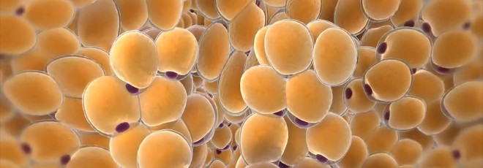
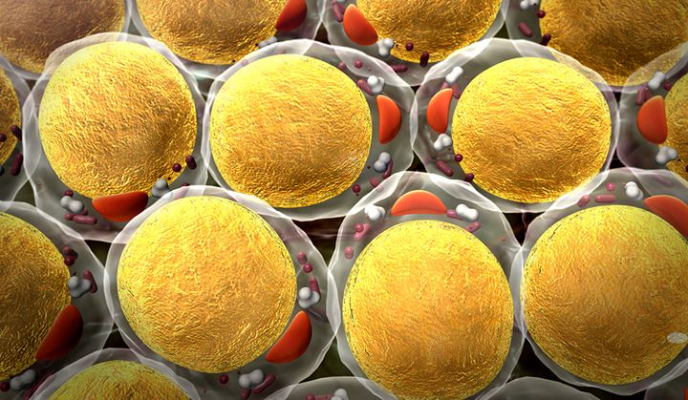
Στους 4-12 μήνες της ζωής των βρεφών καθορίζεται ο αριθμός και το μέγεθος των λιποκυττάρων. Σε αυτή την ηλικία το λίπος δρα θερμομονωτικά και σαν αποθήκη ενέργειας μέχρι να διαμορφωθεί πλήρως ο οργανισμός του βρέφους

Slide 102
Ι. Γενετικά αίτια
Η κληρονομικότητα παίζει σημαντικό ρόλο στην εμφάνιση της παχυσαρκίας. Οι έρευνες δείχνουν ότι στις περιπτώσεις όπου και οι δυο γονείς είναι παχύσαρκοι, οι πιθανότητες και το παιδί να είναι παχύσαρκο είναι 80%, ενώ, αν κανένας από τους δυο γονείς δεν είναι παχύσαρκος, οι πιθανότητες μειώνονται στο 10%. Αλλά κληρονομική φαίνεται να είναι και η τάση κάποιων ανθρώπων να παίρνουν εύκολα βάρος, καθώς και κάποιοι παράγοντες που αφορούν τη δαπάνη ενέργειας από τον οργανισμό.
ΙΙ. Περιβαλλοντικοί Παράγοντες
Συνήθως, η εμφάνιση της παχυσαρκίας προϋποθέτει την ύπαρξη, εκτός των γενετικών, και περιβαλλοντικών παραγόντων. Τα άτομα αποκτούν διατροφικές συνήθειες μέσα στην οικογένεια. Μπορεί, λοιπόν, να υπάρχει γενετική προδιάθεση για παχυσαρκία, αλλά όταν και το οικογενειακό περιβάλλον διαμορφώνει κακές διατροφικές συνήθειες και παράλληλα απουσιάζει η φυσική δραστηριότητα, τότε είναι σίγουρο ότι θα εμφανισθεί η παχυσαρκία. «Παχύσαρκες οικογένειες» φαίνεται να καταναλώνουν τρόφιμα πλούσια σε θερμίδες και λίπος, ενώ το φαγητό έχει γι’ αυτούς ιδιαίτερη σημασία – είναι κοινωνικά ευχάριστο και επιθυμητό.

Slide 103
ΙΙΙ. Μεταβολικές Διαταραχές
Ο ΒΜΡ ορισμένων ατόμων είναι χαμηλότερος και δεν αυξάνεται με την πρόσληψη τροφής ή ορμονικές διεγέρσεις, με αποτέλεσμα να μη δαπανάται ενέργεια και να συσσωρεύεται στο σώμα ως λίπος. Σε περιπτώσεις παθήσεων του θυρεοειδή αδένα (υποθυρεοειδισμός) εμφανίζεται παχυσαρκία ως αποτέλεσμα της μείωσης του Βασικού Μεταβολικού Ρυθμού.
ΙV. Χαμηλή Φυσική Δραστηριότητα
Η έλλειψη σωματικής άσκησης, σε συνδυασμό με υπερβολική θερμιδική πρόσληψη σε λίγα και μεγάλα γεύματα, έχει ως φυσικό επακόλουθο την παχυσαρκία. Η μειωμένη φυσική δραστηριότητα θεωρείται από τους πιο σημαντικούς παράγοντες, που οδηγούν στην αύξηση του σωματικού βάρους. Μπορεί ένα παχύσαρκο άτομο να τρώει λιγότερο από ένα αδύνατο, αλλά να έχει θετικό ισοζύγιο ενέργειας, γιατί δε γυμνάζεται!
V. Ψυχολογικά Αίτια
Πολλά άτομα αντιδρούν στο άγχος, την ανία, την απογοήτευση, την κατάθλιψη τρώγοντας υπερβολικά. Θεωρούν ότι έτσι αντιμετωπίζεται η κακή τους ψυχολογική διάθεση. Αν όμως το υπερβολικό φαγητό γίνει συνήθεια, μια και η ευχαρίστηση του φαγητού αποτελεί την παρηγοριά για κάθε είδους πρόβλημα και στεναχώρια, τότε το άτομο θα οδηγηθεί στην απόκτηση επιπλέον κιλών.

Slide 104
ΤΑ ΑΙΤΙΑ ΤΗΣ ΠΑΧΥΣΑΡΚΙΑΣ
Γενετικά
Περιβαλλοντικά
ΑΙΤΙΑ ΠΑΧΥΣΑΡΚΙΑΣ Μεταβολικά
Ψυχολογικά
Χαμηλή φυσική δραστηριότητα
Αντίθετα απ’ ό,τι πιστεύεται, οι παχύσαρκοι:
Δεν έχουν αυξημένη απορρόφηση τροφής από το λεπτό έντερο.
Δεν έχουν μεγαλύτερο «εθισμό» στις γλυκές τροφές.
Δεν εμφανίζουν συχνά δυσλειτουργία του θυρεοειδούς αδένα.
Βάζοντας μαζί την κληρονομικότητα με κακές οικογενειακές διατροφικές συνήθειες, έναν χαμηλό Βασικό Μεταβολικό Ρυθμό με έλλειψη άσκησης και ένα ψυχολογικά ευαίσθητο άτομο, τότε σίγουρα οδηγούμαστε σε εμφάνιση παχυσαρκίας

Slide 105
Τύποι παχυσαρκίας
Σημαντικό ρόλο στην παχυσαρκία παίζει και η κατανομή του σωματικού λίπους. Έτσι, υπάρχουν δύο μορφές παχυσαρκίας: Κάτι άλλο... Το πόσο επιδρά το περιβάλλον στην εμφάνιση της παχυσαρκίας φανερώνουν έρευνες που έχουν γίνει και δείχνουν ότι οι σκύλοι των παχύσαρκων ατόμων είναι και αυτοί παχύσαρκοι!
α. Ανδροειδής παχυσαρκία: Όταν το λίπος συγκεντρώνεται κυρίως στην κοιλιακή χώρα. Συνοδεύεται από αυξημένο κίνδυνο εμφάνισης προβλημάτων υγείας (καρδιοπάθειες, σακχαρώδης διαβήτης και άλλα). Η μορφή αυτή της παχυσαρκίας εμφανίζεται κυρίως στους άνδρες και το σώμα αποκτά σχήμα «μήλου».
β. Γυναικοειδής παχυσαρκία: Όταν το λίπος συγκεντρώνεται κυρίως από τη μέση και κάτω (μηροί και γλουτοί). Η κατανομή αυτή λίπους, που εμφανίζεται κυρίως στις γυναίκες, εγκυμονεί λιγότερους κινδύνους για την υγεία. Το σώμα αποκτά σχήμα «αχλαδιού». Η παχυσαρκία μπορεί να συμβεί σε όλη τη διάρκεια της ζωής του ατόμου υπό την επίδραση γενετικών, μεταβολικών, κοινωνικών και ψυχολογικών παραγόντων. Εκτός από την παχυσαρκία της ενηλικίωσης, η οποία χαρακτηρίζεται ως υπερτροφική, γιατί συνοδεύεται από διόγκωση των λιποκυττάρων, υπάρχει και η παιδική παχυσαρκία, που χαρακτηρίζεται ως υπερπλαστική, γιατί συνοδεύεται από αύξηση του αριθμού των λιποκυττάρων.

Slide 106
Και η παιδική παχυσαρκία βρίσκεται σε έξαρση. Μάλιστα η χώρα μας κατέχει μια απαισιόδοξη πρωτιά: τα Ελληνόπουλα είναι τα πιο παχύσαρκα παιδιά στην Ευρώπη! Το πρόβλημα της παιδικής παχυσαρκίας είναι σημαντικό, γιατί είναι πολύ πιθανό να οδηγήσει σε παχυσαρκία κατά την ενηλικίωση: Το 30% των παχύσαρκων παιδιών γίνονται παχύσαρκοι ενήλικες.
Οι παράγοντες που οδηγούν στην παιδική παχυσαρκία είναι πολλοί:
❖ Κληρονομική προδιάθεση προς την παχυσαρκία.
❖ Διατροφικές συνήθειες της οικογένειας.
❖ Έλλειψη επαρκούς φυσικής δραστηριότητας.
❖ Υπερκατανάλωση τροφίμων πλούσιων σε λίπος και ζάχαρη.
Βέβαια, εκτός από τις επιπτώσεις στην υγεία υπάρχουν και ψυχοκοινωνικές επιπτώσεις στα παχύσαρκα παιδιά. Συνήθως αισθάνονται μειονεκτικά και απομονώνονται. Θεωρούνται από τον κοινωνικό περίγυρο τεμπέλικα και με έλλειψη αυτοέλεγχου. Πολλές φορές δέχονται τα αρνητικά σχόλια των συνομηλίκων τους για το μέγεθος και το βάρος τους.

Slide 107
Η αντιμετώπιση και θεραπεία της παιδικής παχυσαρκίας δεν είναι εύκολη. Δεν μπορούμε να μιλάμε για απώλεια βάρους, αφού βρίσκονται τα παιδιά αυτά σε φάση ανάπτυξης. Συνεπώς, επιδιώκεται η μείωση της αύξησης του βάρους, έτσι ώστε το παιδί μεγαλώνοντας να «χωρέσει» μέσα στο σώμα του, αλλά και η αλλαγή των διατροφικών συνηθειών του παιδιού. Σε ορισμένες μόνο ακραίες περιπτώσεις συστήνεται μείωση του σωματικού βάρους.
Για την αποτελεσματική αντιμετώπιση της παιδικής παχυσαρκίας θα πρέπει να ευαισθητοποιηθούν τόσο οι γονείς όσο και η πολιτεία, λαμβάνοντας τα κατάλληλα μέτρα:
Οι γονείς θα πρέπει:
Να δίνουν στα παιδιά σωστή διατροφική αγωγή από τα πρώτα χρόνια της ζωής τους.
Να ελέγχουν τακτικά το βάρος και το ύψος τους.
Να δίνουν κίνητρα στο παιδί για αύξηση της φυσικής δραστηριότητας (αθλητισμό, άσκηση, παιχνίδι).
Να στηρίζουν ψυχολογικά το παιδί στην προσπάθεια απώλειας βάρους.
Η πολιτεία θα πρέπει:
Να ενημερώνει σωστά τα παιδιά και να βοηθά, ώστε να αποκτούν σωστές διατροφικές συνήθειες.
Να εξασφαλίζει στο πρόγραμμα του σχολείου σωματική άσκηση σε καθημερινή βάση.
Να φροντίσει για την αυστηρή τήρηση των νόμων στα κυλικεία των σχολείων, ώστε να παρέχουν στα παιδιά υγιεινές διατροφικές επιλογές.

Slide 108
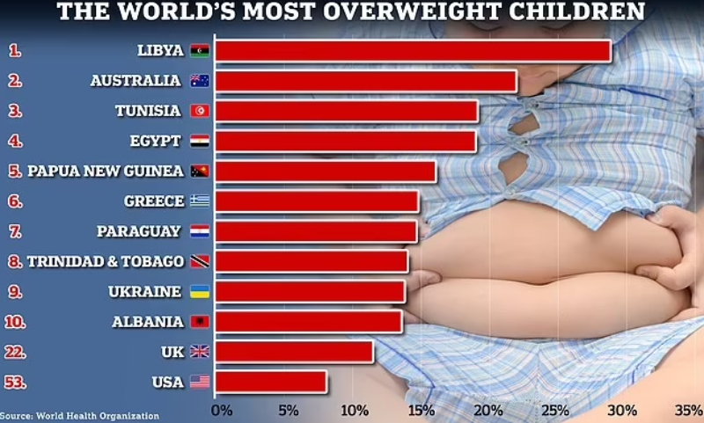

Slide 109
Εκτός από την παιδική ηλικία, η παχυσαρκία μπορεί να εμφανιστεί και στη δύσκολη ηλικία της εφηβείας, με ξαφνική μεγάλη αύξηση του σωματικού βάρους. Οι παράγοντες που συμβάλλουν στην εμφάνιση της εφηβικής παχυσαρκίας είναι:
Μείωση της φυσικής δραστηριότητας λόγω φόρτου εργασίας στο σχολείο αλλά και συνεχής ενασχόληση με ηλεκτρονικούς υπολογιστές.
Κατανάλωση τροφίμων χαμηλής διατροφικής αξίας (αναψυκτικά, γλυκά, παγωτά, σνακς, φαγητό σε ταχυφαγεία (fast food).
Χαρακτηριστικά της εφηβικής ηλικίας, όπως η μεγάλη συναισθηματική φόρτιση και προσπάθεια για αυτονόμηση, καθώς και η ανάγκη εναντίωσης στους μεγάλους, το άγχος και τα ψυχολογικά προβλήματα.
Στην ηλικία αυτή, όπου οι έφηβοι αναπτύσσονται με ταχείς ρυθμούς, δεν μπορεί το πρόβλημα του αυξημένου σωματικού βάρους να αντιμετωπισθεί με αυστηρά προγράμματα αδυνατίσματος. Η δραστική μείωση της θερμιδικής πρόληψης μπορεί να επιφέρει μείωση ανάπτυξης. Θα πρέπει ο έφηβος να υποστηριχθεί ψυχολογικά και να του δοθεί σωστή διατροφική αγωγή. Είναι σημαντικό να συνειδητοποιήσει ο ίδιος το πρόβλημα και να αναλάβει την ευθύνη της επίλυσής του. Ο έφηβος χρειάζεται αυτονομία και πρωτοβουλία κινήσεων. Και εδώ σημαντικό ρόλο μπορεί να παίξει το σχολείο.

Slide 110
Επιπτώσεις της Παχυσαρκίας στην Υγεία
Το γεγονός ότι ένα ποσοστό του πληθυσμού είναι παχύσαρκο και ένα μικρότερο ποσοστό νοσηρά παχύσαρκο δε θα είχε σημασία, αν η παχυσαρκία ήταν ακίνδυνη για την υγεία. Δυστυχώς, όμως, είναι πολυάριθμοι οι κίνδυνοι που προκαλούνται στην υγεία από την παχυσαρκία.

Slide 111
Κίνδυνοι Παχυσαρκίας
Σακχαρώδης διαβήτης: Τα λιποκύτταρα εμποδίζουν τη δράση της ινσουλίνης.
2. Καρδιοπάθειες : Αύξηση της χοληστερίνης και των τριγλυκεριδίων στο αίμα.
3. Υπέρταση : Η αυξημένη αρτηριακή πίεση μπορεί να οδηγήσει σε εγκεφαλικά επεισόδια.
4. Αναπνευστικές παθήσεις : Το υπερβολικό λίπος εμποδίζει τη λειτουργία των πνευμόνων και του λάρυγγα.
5. Αρθροπάθειες : Το υπερβολικό βάρος επιβαρύνει τη λειτουργία των αρθρώσεων.
6. Χειρουργικοί κίνδυνοι : Χρειάζονται μεγάλες ποσότητες αναισθητικού – κίνδυνοι μόλυνσης της πληγής.
7. Διάφορα είδη καρκίνων (καρκίνος παχέος εντέρου, καρκίνος του μαστού).
8. Παθήσεις της χοληδόχου κύστης.
9. Κίνδυνοι στην εγκυμοσύνη, μειωμένη γονιμότητα, ανωμαλίες έμμηνης ρύσης.
10. Αυξημένοι κίνδυνοι ατυχημάτων λόγω μείωσης ευκινησίας.

Slide 112
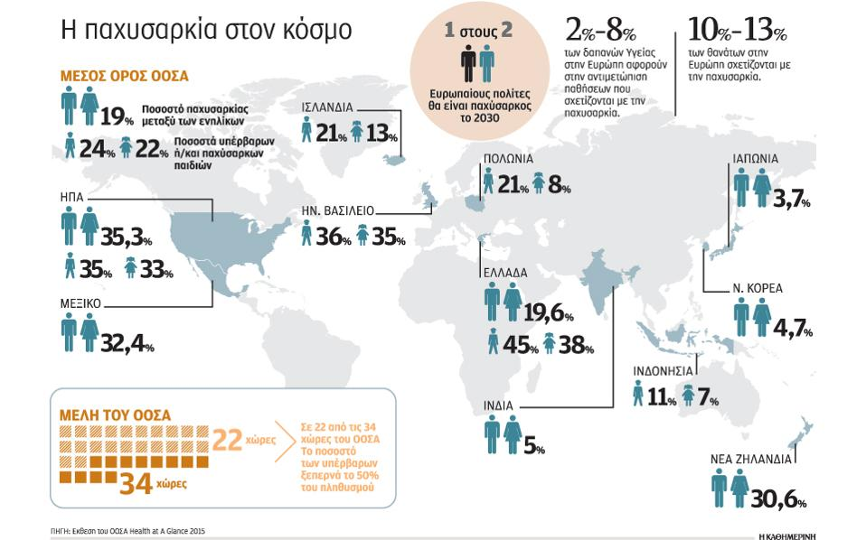

Slide 114
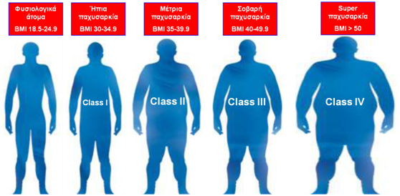

Slide 116
Είναι φανερό ότι όλα αυτά τα προβλήματα υγείας, που σχετίζονται με την παχυσαρκία, είτε θεραπεύονται εντελώς είτε μειώνονται σημαντικά, όταν υπάρξει απώλεια σωματικού βάρους. Όμως, η παχυσαρκία, εκτός από τις επιπτώσεις στον οργανισμό, έχει και ψυχολογικές - κοινωνικές επιπτώσεις στα παχύσαρκα άτομα: Πληρώνουν περισσότερα χρήματα σε ασφάλειες ζωής και για τον ρουχισμό τους και δεν προσλαμβάνονται εύκολα σε διάφορες θέσεις εργασίας, αν και έχουν τα προσόντα. Αισθάνονται συχνά ενοχή και αποστροφή για το σώμα τους και αντιμετωπίζουν την εχθρότητα και την κοροϊδία των άλλων. Έτσι, οδηγούνται σε καταστάσεις απομόνωσης, έντονου άγχους και χαμηλής αυτοεκτίμησης
Τα αισθητικά πρότυπα της σύγχρονης κοινωνίας απαιτούν άτομα με χαμηλό βάρος. Σήμερα, έχει ταυτισθεί το υπερβολικά αδύνατο σώμα με το ωραίο. Αυτό οδηγεί στο να αντιμετωπίζονται τα παχύσαρκα άτομα με προκατάληψη. Θεωρούνται άτομα «ασταθή» και κοινωνικά ιδιόρρυθμα. Συνήθως κρίνονται από την εμφάνισή τους παρά από τον χαρακτήρα τους και απορρίπτονται ως άτομα χωρίς αυτοέλεγχο.
Σε όλα τα παραπάνω έρχεται να προστεθεί και η παραπλάνηση από τα μηνύματα των διαφημίσεων της βιομηχανίας αδυνατίσματος. Τα παχύσαρκα άτομα, στην προσπάθειά τους για μείωση του σωματικού τους βάρους, καταφεύγουν στα κέντρα αδυνατίσματος, πληρώνουν υπέρογκα ποσά, ενώ συχνά δεν επιτυγχάνουν την αναμενόμενη απώλεια βάρους.

Slide 117
Τρόποι Αντιμετώπισης της Παχυσαρκίας
Η προσπάθεια για απώλεια βάρους είναι δύσκολη, επίπονη και χρονοβόρα. Και αυτός είναι ο λόγος που το ποσοστό 80-90% των παχύσαρκων, ανεξάρτητα με τη μέθοδο αδυνατίσματος που ακολουθεί, αν και χάνει βάρος, το ξαναπαίρνει μέσα σε 1 ή 2 χρόνια. Τα παχύσαρκα άτομα, στην προσπάθειά τους να χάσουν βάρος, μπαίνουν σε ένα αυστηρό πρόγραμμα δίαιτας (απώλεια βάρους περισσότερο από 1 kg / εβδομάδα) και χάνουν κιλά, τα οποία όμως γρήγορα ξαναπαίρνουν (δίαιτες γιο-γιο). Δημιουργείται έτσι ένας φαύλος κύκλος απώλειας και επαναπόκτησης κιλών, ο οποίος «φορτώνει» το παχύσαρκο άτομο με το ψυχολογικό βάρος της αποτυχίας μειώνει την αυτοπεποίθησή του και αναμφισβήτητα είναι βλαβερό για την υγεία

Slide 118
Είναι αυτονόητο ότι όσο πιο γρήγορη είναι η απώλεια των επιπλέον κιλών τόσο πιο σύντομη και σίγουρη η επαναπόκτησή τους, γιατί ο οργανισμός έχει την τάση να αντιστέκεται σε κάθε απότομη αλλαγή. Επίσης, οι «δίαιτες - αστραπή», όταν διαρκούν περισσότερο από ένα μήνα, μπορεί να προκαλέσουν διατροφικές ανεπάρκειες και να επιβαρύνουν τον οργανισμό, οδηγώντας ακόμα και σε υποσιτισμό. Είναι απαραίτητο για την αποτελεσματική αντιμετώπιση της παχυσαρκίας να απευθύνεται κανείς μόνο σε ειδικούς: ο Διαιτολόγος θα πρέπει να λαμβάνει πλήρες ιατρικό ιστορικό, να γίνονται εργαστηριακές εξετάσεις, καθώς και να εκτιμάται η ψυχολογική κατάσταση του παχύσαρκου ατόμου, πριν επιλεγεί ο καταλληλότερος τρόπος θεραπείας.
Οι στόχοι μιας σωστής θεραπευτικής προσέγγισης της παχυσαρκίας συνοψίζονται:
● Στην αργή και σταθερή απώλεια βάρους.
● Στη διατήρηση του νέου σωματικού βάρους.
● Στην πρόληψη των επιπλοκών.
● Στη διατήρηση της ψυχικής ισορροπίας του παχύσαρκου.

Slide 119
Για να επιτευχθούν σωστά οι παραπάνω στόχοι και να αντιμετωπιστεί σωστά η παχυσαρκία, θα πρέπει να ακολουθηθεί το Τρίγωνο Απώλειας Βάρους
ΤΟ ΤΡΙΓΩΝΟ ΑΠΩΛΕΙΑΣ ΒΑΡΟΥΣ
Δίαιτα
Τακτική φυσική Αλλαγή διατροφικών
δραστηριότητα συνηθειών και τρόπου ζωής
Οι τρεις άκρες του τρίγωνου είναι αλληλένδετες: αν δεν υπάρχει η μια από τις τρεις, δεν υπάρχει απώλεια βάρους και διατήρησή του.

Slide 120
Πρόγραμμα σωστής διατροφής (Δίαιτα)
Είναι το κύριο μέσο θεραπείας της παχυσαρκίας. Γίνεται μείωση της θερμιδικής πρόσληψης αλλά και εξασφάλιση των απαραίτητων για τον οργανισμό θρεπτικών συστατικών.
2. Τακτική φυσική δραστηριότητα
Ο συνδυασμός δίαιτας και φυσικής άσκησης είναι συνήθως η αποτελεσματικότερη και ασφαλέστερη αντιμετώπιση της παχυσαρκίας. Έρευνες δείχνουν ότι τα παχύσαρκα άτομα που ακολούθησαν ένα πρόγραμμα άσκησης παράλληλα με μια δίαιτα έχασαν βάρος και δεν το ξαναπήραν. Ακόμα και όταν χαλάρωσαν το πρόγραμμα διατροφής ενώ συνέχισαν να αθλούνται, δεν πήραν βάρος.
3. Αλλαγή διατροφικών συνηθειών και τρόπου ζωής
Είναι πολύ σημαντικό το παχύσαρκο άτομο να εντοπίσει και να αλλάξει εκείνες τις καθημερινές συνήθειες, που το κάνουν να τρώει υπερβολικά. Η απώλεια βάρους, για να είναι μόνιμη, απαιτεί αργή και σταθερή τροποποίηση των κακών διατροφικών συνηθειών και υιοθέτηση ενός υγιεινού τρόπου ζωής.

Slide 121
4. Άλλοι Τρόποι Αντιμετώπισης της Παχυσαρκίας
Πολλές περιπτώσεις παχυσαρκίας χρήζουν άμεσης αντιμετώπισης λόγω των κινδύνων υγείας, που περικλείουν για το άτομο. Παρακάτω γίνεται σύντομη αναφορά στις κυριότερες:
Φάρμακα
Στο εμπόριο κυκλοφορούν διάφορα σκευάσματα για την αντιμετώπιση της παχυσαρκίας. Η αξία τους, όμως, είναι περιορισμένη και συνήθως δημιουργούν παρενέργειες:
Ανορεξιογόνα: θεωρείται ότι «κόβουν» την όρεξη, συχνά όμως προκαλούν εθισμό.
Διουρητικά: προκαλούν απώλεια υγρών του σώματος με αποτέλεσμα την πλασματική μείωση βάρους και τον κίνδυνο αφυδάτωσης.
Φάρμακα που επιδρούν στο Βασικό Μεταβολικό Ρυθμό: χάνουν την αποτελεσματικότητά τους μετά από σύντομη χρήση.

Slide 122
Χειρουργικές Επεμβάσεις
Είναι αποδεκτές μόνο σε πολύ σοβαρές περιπτώσεις παχυσαρκίας και μπορεί να παρουσιάσουν πολλές επιπλοκές, όπως διαταραχή στην απορρόφηση θρεπτικών συστατικών. Οι κυριότερες επεμβάσεις είναι:
Γαστροπλαστική: χειρουργική επέμβαση στο στομάχι, με σκοπό τη μείωση της χωρητικότητάς του, ώστε να επέρχεται γρήγορα ο κορεσμός στον ασθενή.
Παράκαμψη του μεγαλύτερου μέρους του λεπτού έντερου, ώστε η τροφή να πέπτεται και να απορροφάται ατελώς.
Λιπεκτομή: χειρουργική αφαίρεση μάζας λιπώδους ιστού. Εξυπηρετεί κυρίως αισθητικούς σκοπούς.
Περίδεση σιαγόνων: οι ασθενείς δε μπορούν να μασήσουν και περιορίζονται σε υγρή δίαιτα.
Είναι σημαντικό να τονισθεί ότι οι χειρουργικές επεμβάσεις συνιστώνται μόνο όταν υπάρχει διπλάσιο σωματικό βάρος από το επιθυμητό στο παχύσαρκο άτομο, παρουσιάζουν σοβαρές επιπλοκές στην υγεία και τα άτομα αυτά αποδειγμένα αδυνατούν να διατηρήσουν το βάρος που είχαν χάσει.

Slide 125
Δίαιτες Πολύ Χαμηλής Θερμιδικής Πρόσληψης
Σε κακοήθεις περιπτώσεις παχυσαρκίας συστήνονται υποθερμιδικές δίαιτες (κάτω των 1200 Kcal/ημέρα) ή υγρές δίαιτες ή ακόμα και πλήρης νηστεία. Είναι κατανοητό ότι αυτές δίνονται για μικρό χρονικό διάστημα, υπό ιατρική επίβλεψη και με συμπληρώματα θρεπτικών συστατικών. Στις δίαιτες αυτές, όμως, ο οργανισμός αντιδρά όπως σε κατάσταση λιμού – προετοιμάζεται, δηλαδή, για να ξαναπάρει το βάρος όταν αυξηθεί η θερμιδική πρόσληψη. Έχουν, λοιπόν, βραχυπρόθεσμα αποτελέσματα και αρνητικές επιπτώσεις στην υγεία.
Συμπερασματικά, η αντιμετώπιση της παχυσαρκίας είναι πολύ δύσκολη και χρονοβόρα και εγκυμονεί πολλούς κινδύνους για τον οργανισμό, εκτός αν γίνει με το σωστό τρόπο!

Slide 126
4.3 ΔΙΑΤΡΟΦΙΚΕΣ ΔΙΑΤΑΡΑΧΕΣ
Οι περισσότεροι άνθρωποι, περιστασιακά, έχουν καταναλώσει μεγάλες ποσότητες φαγητού, ενώ άλλοι συχνά αδυνατούν να ελέγξουν αποτελεσματικά το βάρος τους ή δεν έχουν τη δυνατότητα για φυσική δραστηριότητα. Οι διατροφικές διαταραχές, όμως, είναι πολύ πιο σοβαρές ψυχογενείς νόσοι, που απειλούν την ίδια τη ζωή.
Οι διατροφικές διαταραχές αποτελούν αποκλίσεις από τη φυσιολογική διαιτητική συμπεριφορά, που θέτουν σε κίνδυνο τη σωματική και ψυχολογική υγεία ενός ατόμου.
Οι πιο συχνές διαταραχές στη λήψη τροφής είναι η ψυχογενής ανορεξία και η ψυχογενής βουλιμία. Το φαγητό εξυπηρετεί ψυχολογικούς - κοινωνικούς - πολιτιστικούς σκοπούς για τον άνθρωπο. Από τη στιγμή της γέννησης του ανθρώπου, το φαγητό συνδέεται με αισθήματα ασφάλειας, ηρεμίας σε περιόδους άγχους και προβληματισμών, ευφορίας σε κοινωνικές εκδηλώσεις.

Slide 127
Η εξέχουσα σημασία του φαγητού, λοιπόν, σε συνδυασμό με μια αδύνατη ψυχικά προσωπικότητα, μπορεί να οδηγήσει στην εμφάνιση μιας διατροφικής διαταραχής. Και το πιο ανησυχητικό είναι ότι οι περιπτώσεις διατροφικών διαταραχών αυξάνονται κάθε χρόνο. Παρουσιάζονται κυρίως σε κορίτσια ηλικίας μεταξύ 15 και 25 χρόνων των ανώτερων κοινωνικοοικονομικών τάξεων και συχνά ανάμεσα σε αθλητές, ιδίως της ενόργανης γυμναστικής, σε χορευτές και νεαρές γυναίκες που εργάζονται ως μοντέλα. Το ποσοστό των ανδρών που εμφανίζει διατροφικές διαταραχές είναι πολύ μικρότερο.
Τα σημαντικότερα αίτια που οδηγούν στην εμφάνιση αυτών των διατροφικών διαταραχών είναι:
Ι. Ψυχολογικά Αίτια
Στοιχεία της προσωπικότητας κάποιων ατόμων τα καθιστούν πιο επιρρεπή στις διατροφικές διαταραχές: η αναζήτηση της τελειότητας, η ανάγκη αποδοχής, ο φόβος της κριτικής, το αίσθημα της ανεπάρκειας, η έλλειψη εκτίμησης του εαυτού τους. Θεωρούν ότι θέτοντας υπό έλεγχο την πείνα τους μπορούν να ελέγξουν και άλλους τομείς της ζωής τους. Πολλοί θεωρούν το φαγητό υποκατάστατο της αγάπης.

Slide 128
ΙΙ. Κοινωνικά Αίτια
Η σύγχρονη κοινωνία επιδοκιμάζει τους αδύνατους ανθρώπους. Τα Μέσα Μαζικής Ενημέρωσης στέλνουν μηνύματα σχετικά με τα πλεονεκτήματα του να είσαι αδύνατος: επιτυχία, δύναμη, αποδοχή, θαυμασμός, φίλοι. Προωθείται δε και το αντίθετο: αυτοί που δεν είναι όμορφοι και αδύνατοι είναι κακοί, αδύναμοι, απορριπτέοι. Έτσι, υπάρχει ένα συνεχές κυνήγι για την απώλεια βάρους και την επίτευξη της εικόνας του ιδανικού σώματος, που επιτυγχάνεται με συνεχή δίαιτα. Όλα αυτά κάνουν πολλούς θύματα των διατροφικών διαταραχών.
ΙΙΙ. Οικογενειακά αίτια
Η οικογένεια παίζει σημαντικό ρόλο στην εμφάνιση αλλά και στην πρόληψη των διαταραχών αυτών. Οικογένειες που κάνουν τα παιδιά να αισθάνονται μόνα, εγκαταλειμμένα, δε δείχνουν κατανόηση ή θέτουν υψηλούς στόχους γι’ αυτά, μπορεί εύκολα να οδηγήσουν στην εμφάνιση διατροφικών διαταραχών. Όλα τα παραπάνω, σε συνδυασμό με το ότι τα περισσότερα περιστατικά εμφανίζονται γύρω στην εφηβεία, μια δύσκολη συναισθηματικά και ψυχολογικά ηλικία, εξηγούν επαρκώς την αύξηση της εμφάνισης των διαταραχών.

Slide 129
Ψυχογενής Ανορεξία
Διατροφική διαταραχή, που χαρακτηρίζεται από άρνηση διατήρησης του κατώτερου φυσιολογικού σωματικού βάρους, έντονο φόβο για πρόσληψη βάρους και διαταραγμένη εικόνα σώματος.
Η ψυχογενής (ή νευρική) ανορεξία είναι η πρώτη διατροφική διαταραχή που περιγράφηκε. Και αυτό γιατί, ενώ είναι ψυχολογική ασθένεια, εμφανίζει σωματικά συμπτώματα ασιτίας. Ο όρος «ανορεξία» δεν είναι απόλυτα σωστός. Το ανορεξικό άτομο χαρακτηρίζεται από καταπίεση του αισθήματος της πείνας και όχι από απώλεια της όρεξης
Υπολογίζεται ότι 1 στις 100 έφηβες και νεαρές γυναίκες στις ΗΠΑ πάσχουν από ψυχογενή ανορεξία, ενώ ποσοστό 6% από αυτές θα πεθάνουν μέσα σε 10 χρόνια από τη διάγνωση. Ο θάνατος συχνά προκαλείται από τις επιπτώσεις της ασιτίας ή από αυτοκτονία. Όσο περισσότερο χρονικό διάστημα υποφέρει κάποιος από τη διαταραχή αυτή στη λήψη τροφής τόσο δυσκολότερο είναι να θεραπευθεί.

Slide 131
Αν και οι ρίζες της ψυχογενούς ανορεξίας είναι ψυχολογικές, η ασιτία είναι αυτή που προκαλεί επιπλοκές στην υγεία. Όλα σχεδόν τα συστήματα του οργανισμού επηρεάζονται από την ανεπάρκεια των θρεπτικών συστατικών. Οι επιπτώσεις, πολλές από τις οποίες παραμένουν και μετά την πρόσληψη βάρους, είναι:
■ Απώλεια ικανότητας ρύθμισης της θερμοκρασίας του σώματος λόγω δραματικής μείωσης του λιπώδους ιστού.
■ Χαμηλός μεταβολικός ρυθμός λόγω ορμονικών διαταραχών.
■ Επιβράδυνση καρδιακών παλμών, που συνεπάγεται ατονία, λιποθυμία, υπνηλία.
■ Σιδηροπενική αναιμία και άλλες αβιταμινώσεις.
■ Ξηρό και άγριο δέρμα, απώλεια μαλλιών.
■ Προβλήματα του πεπτικού συστήματος - δυσκοιλιότητα.
■ Αφυδάτωση λόγω μεταβολών στους ηλεκτρολύτες του σώματος.
■ Αμηνόρροια (τρόπος διάγνωσης της νόσου)
■ Μείωση της οστικής πυκνότητας λόγω ορμονικών διαταραχών, που μπορεί να προκαλέσουν οστεοπόρωση.
■ Καρδιακή δυσλειτουργία και ανεπάρκεια, που αποτελεί και αιτία θανάτου.

Slide 132
Η αντιμετώπιση της ψυχογενούς ανορεξίας είναι δύσκολη και χρονοβόρα. Οι στατιστικές δείχνουν ότι το 70% των ασθενών θεραπεύονται, αλλά χρειάζονται συνεχή βοήθεια, γιατί υπάρχει κίνδυνος επανεμφάνισης της νόσου.
Επειδή το ανορεξικό άτομο βυθίζεται στο φόβο και στην απομόνωση και αρνείται την ύπαρξη του προβλήματος, είναι αναγκαία η συλλογική αντιμετώπιση τόσο από την οικογένεια όσο και από μια ομάδα ειδικών επιστημόνων. Η οικογένεια, πρώτιστα, θα πρέπει να συνειδητοποιήσει το πρόβλημα και να το αντιμετωπίσει με ψυχραιμία και αγάπη. Έπειτα, θα πρέπει να απευθυνθεί σε ειδικούς: γιατρό - διαιτολόγο - ψυχολόγο, οι οποίοι θα πρέπει να συνεργασθούν συστηματικά, εξετάζοντας τα ιδιαίτερα χαρακτηριστικά της συγκεκριμένης περίπτωσης.
Η παραμονή στο νοσοκομείο απαιτείται μόνο, όταν το βάρος του ασθενή είναι κάτω από το 70% του ιδεώδους. Οι ασθενείς χρειάζονται ιδιαίτερη προσοχή, γιατί συχνά κάνουν απόπειρα αυτοκτονίας, είναι επινοητικοί και επίμονοι. Δε διστάζουν πολλές φορές να εφεύρουν τρόπους, για να κρύψουν την απώλεια βάρους, όπως να πίνουν πολύ νερό πριν από τη ζύγισή τους ή να βάζουν κέρματα στις τσέπες τους, για να φαίνονται πιο βαριοί. Είναι αναγκαίο η ομάδα των ειδικών να κερδίσει την εμπιστοσύνη και τη συνεργασία του ασθενή. Η επανασίτιση είναι δύσκολη υπόθεση και ο βασικός λόγος είναι ότι οι ασθενείς είναι απρόθυμοι να φάνε! Βασικό είναι να συνεκτιμηθούν οι ιδιαίτερες ανάγκες και προτιμήσεις του ασθενή.

Slide 133
Οι στόχοι της διαιτητικής θεραπείας θα πρέπει να είναι:
■ Να σταματήσει η απώλεια βάρους.
■ Να αυξηθεί αργά και σταθερά η θερμιδική πρόσληψη (περίπου 200 Kcal/εβδομάδα) και κατά συνέπεια το βάρος.
■ Να δίνονται μικρά και τακτικά γεύματα, με ποικιλία τροφίμων, ώστε να μην αισθάνεται ο ασθενής «φουσκωμένος».
■ Καλό θα είναι να δίνονται και συμπληρώματα βιταμινών, όταν κρίνεται αναγκαίο.
■ Να μάθει ο ασθενής να τρώει με βάση το αίσθημα της πείνας και του κορεσμού.
Παράλληλα με τη διατροφική αντιμετώπιση είναι απαραίτητη η παρέμβαση του ψυχολόγου, για να αντιμετωπιστούν τα ψυχολογικά προβλήματα. Μόνον έτσι θα βοηθηθεί ο ασθενής να συνειδητοποιήσει τη βάση του προβλήματος και να επιστρέψει σε μια φυσιολογική ζωή.

Slide 134
Ψυχογενής Βουλιμία
Διατροφική διαταραχή, που χαρακτηρίζεται από επαναλαμβανόμενα αδηφαγικά επεισόδια, που συνήθως ακολουθούνται από χρήση καθαρτικών μεθόδων, υπερεντατική άσκηση ή πλήρη αποχή από το φαγητό.
Θα πρέπει να διευκρινισθεί ότι ως αδηφαγικό επεισόδιο ή κρίση βουλιμίας ή υπερφαγία χαρακτηρίζεται η κατανάλωση σε μικρό χρονικό διάστημα (π.χ. 2 ωρών) τεραστίων ποσοτήτων τροφής, που οι περισσότεροι άνθρωποι δεν μπορούν να καταναλώσουν. Χαρακτηριστικό του είναι η απώλεια του αισθήματος του κορεσμού και η κατανάλωση τροφών υψηλής περιεκτικότητας σε υδατάνθρακες. Μόλις το 1980 η ψυχογενής βουλιμία θεωρήθηκε μια ξεχωριστή διατροφική διαταραχή. Εκδηλώνεται κυρίως σε έφηβες και νεαρές γυναίκες 17-25 ετών, αλλά μπορεί να εκδηλωθεί και αργότερα, στην ηλικία των 40-50. Στις ΗΠΑ υπολογίζεται ότι 4 - 6% των νεαρών γυναικών μπορούν να χαρακτηρισθούν βουλιμικές.
Η πραγματική συχνότητα, όμως, της ασθένειας στο γενικό πληθυσμό είναι άγνωστη, γιατί μόνο οι γυναίκες που ζητούν βοήθεια από γιατρό μπορούν να εντοπισθούν. Γίνεται αναφορά κυρίως στις γυναίκες, γιατί στους άνδρες το πρόβλημα εμφανίζεται σε πολύ μικρό ποσοστό (0.2%).

Slide 135
Διακρίνονται δύο τύποι βουλιμικού ατόμου:
α. Καθαρτήριος τύπος: χρησιμοποιεί συστηματικά καθαρτικά, διουρητικά ή προκαλεί εμετό ως αντιστάθμισμα στην υπερφαγία.
β. Μη καθαρτήριος τύπος: χρησιμοποιεί κυρίως την αποχή από το φαγητό ή την υπερεντατική γυμναστική ως αντιστάθμισμα στην υπερφαγία.
Είναι φανερό ότι δημιουργείται ένας φαύλος κύκλος βουλιμίας (όπως φαίνεται στο σχήμα) από τον οποίο είναι πολύ δύσκολο να ξεφύγει κανείς, αν δεν υπάρξει η κατάλληλη βοήθεια.
Επειδή στην ψυχογενή βουλιμία δεν υπάρχει δραματική απώλεια βάρους και η βουλιμική διατηρεί περίπου σταθερό το βάρος της, από τη μια δεν είναι εύκολο να διαγνωσθεί η ασθένεια και από την άλλη η πλειοψηφία των προβλημάτων υγείας προέρχεται από την πρόκληση εμετού, που σε κάποιες περιπτώσεις φθάνει να προκαλείται ακούσια ή με την κατάχρηση καθαρτικών και διουρητικών. Ως αποτέλεσμα αυτών, συχνά εμφανίζονται διατροφικές ανεπάρκειες.

Slide 139
Οι επιπτώσεις στην υγεία είναι:
● Τερηδόνα δοντιών (από τα οξέα του στομάχου).
● Προβλήματα στο πεπτικό σύστημα (οισοφάγος - στομάχι).
● Δυσκοιλιότητα.
● Αφυδάτωση και ηλεκτρολυτικές διαταραχές (από συχνούς εμετούς και χρήση διουρητικών).
● Ορμονικές διαταραχές.
● Μυϊκή αδυναμία.
Και στην περίπτωση της ψυχογενούς βουλιμίας η σωστή αντιμετώπισή της απαιτεί τη συνεργασία τόσο της οικογένειας του βουλιμικού όσο και μιας ομάδας ειδικών: γιατρού, διαιτολόγου, ψυχολόγου. Η νοσοκομειακή περίθαλψη κρίνεται αναγκαία μόνο αν:
υπάρχει μεγάλη απώλεια βάρους
υπάρχουν επιπλοκές από την κατάχρηση καθαρτικών, διουρητικών, πρόκληση εμετού.

Slide 140
Η διατροφική αντιμετώπιση έχει στόχο να υιοθετηθούν σωστές διατροφικές συνήθειες. Το βουλιμικό άτομο θα πρέπει να μάθει τρόπους ελέγχου των αδηφαγικών επεισοδίων και να τρώει σε τακτά χρονικά διαστήματα, κάνοντας σωστές επιλογές τροφίμων. Αποτελεσματική θεωρείται η καταγραφή των τροφίμων, που καταναλώθηκαν, καθώς και η θερμιδική τους αξία, σε ημερολόγιο. Επίσης, είναι σημαντικό το βουλιμικό άτομο να τρώει με συντροφιά, για να ελέγχεται η ποσότητα που τρώει αλλά και γενικότερα η όλη διατροφική συμπεριφορά του.
Η ψυχολογική αντιμετώπιση βασίζεται στη βελτίωση της αυτοεκτίμησης του ατόμου, στο να μάθει να εκτιμά το σώμα του και να μπορεί να αντεπεξέρχεται στις δυσκολίες και το άγχος της καθημερινής ζωής.
Συμπερασματικά, θα πρέπει να τονισθεί ότι η καλύτερη θεραπεία και για τις δυο προηγούμενες διατροφικές διαταραχές είναι η έγκαιρη διάγνωση. Η διατροφική εκπαίδευση, που στοχεύει κυρίως στη διαμόρφωση υγιούς διαιτητικής συμπεριφοράς, είναι η καλύτερη ασπίδα προστασίας. Και φυσικά το σχολείο είναι αυτό που θα μπορούσε να εκπαιδεύσει διατροφικά τους νέους και να βοηθήσει στην αποτροπή διατροφικών διαταραχών.

Slide 143
4.4 ΔΙΑΙΤΑ ΚΑΙ ΕΛΕΓΧΟΣ ΒΑΡΟΥΣ
Το μεγαλύτερο ποσοστό των γυναικών αλλά και όλο και περισσότεροι άνδρες έχουν καταφύγει σε κάποια περίοδο της ζωής τους σε μια διαιτητική προσπάθεια για απώλεια βάρους. Έρευνες έχουν δείξει ότι δύο εκατομμύρια Έλληνες περίπου έχουν βάρος μεγαλύτερο από το φυσιολογικό και οι περισσότεροι από αυτούς «κάνουν δίαιτα» με αποτελέσματα που τις περισσότερες φορές είναι πρόσκαιρα.
Σήμερα έχει επικρατήσει με τον όρο «δίαιτα» να εννοούμε τον περιορισμό της θερμιδικής πρόσληψης με σκοπό την απώλεια βάρους. Δίαιτα βέβαια είναι γενικότερα κάθε προσχεδιασμένος τρόπος διατροφής και εκτός από την απώλεια βάρους έχει εφαρμογή στην αντιμετώπιση διαφόρων ασθενειών. Όταν κάποιος θέλει απλά να διατηρήσει το βάρος του σταθερό και μέσα στα φυσιολογικά επίπεδα, δεν είναι ανάγκη να ακολουθήσει μια «δίαιτα», αλλά αρκεί να κάνει μια ισορροπημένη διατροφή, όπως ήδη αναφέρθηκε στο 2ο κεφάλαιο. Και βέβαια είναι απαραίτητο να συνδυάσει την ισορροπημένη διατροφή με σωματική άσκηση και γενικότερα να υιοθετείται ενός υγιεινός τρόπος ζωής.

Slide 144
Αλλαγή τρόπου ζωής και διαιτητικών συνηθειών
Το «Τρίγωνο Απώλειας Βάρους», εκτός από τη δίαιτα και τη φυσική δραστηριότητα περιλαμβάνει στις πλευρές του και την αλλαγή των διατροφικών συνηθειών και του τρόπου ζωής, έτσι ώστε η απώλεια βάρους να είναι μόνιμη. Είναι απαραίτητο να τροποποιήσει κανείς τη διατροφική συμπεριφορά του και να υιοθετήσει έναν πιο υγιεινό τρόπο ζωής τόσο για να χάσει βάρος όσο και για να ελέγχει αποτελεσματικά το βάρος του. Η τροποποίηση της συμπεριφοράς χρειάζεται προσπάθεια και χρόνο και πρέπει να είναι κανείς σωστά προετοιμασμένος. Μόνο όταν αργά και σταθερά οι μικρές αλλαγές γίνουν τρόπος ζωής, θα επιτευχθεί και ο τελικός στόχος που είναι η υγεία.

Slide 145
Το άτομο θα πρέπει να ακολουθήσει τα παρακάτω βήματα:
Ι. Να εντοπίσει τις λανθασμένες συμπεριφορές:
μόνο όταν κάποιος έχει πλήρη επίγνωση των συμπεριφορών που δημιουργούν πρόβλημα, μπορεί να τις αντιμετωπίσει. Ένα πρώτο βήμα θα ήταν να καταγραφούν σε ένα ημερολόγιο οι καθημερινές διατροφικές συνήθειες και οι ευκαιρίες για άθληση για ένα χρονικό διάστημα, ώστε να εντοπισθούν οι λανθασμένες συνήθειες.
ΙΙ. Να κάνει μικρές σταδιακές αλλαγές:
αφού εντοπισθούν τα λάθη, οι αλλαγές θα πρέπει να είναι σταδιακές. Η τροποποίηση της συμπεριφοράς ενισχύεται με μικρές καθημερινές αλλαγές. Έτσι η μείωση των ωρών παρακολούθησης τηλεόρασης ή η παράλληλη γυμναστική με στατικό ποδήλατο είναι παραδείγματα αυτών των καθημερινών αλλαγών.

Slide 146
ΙΙΙ. Να τροποποιήσει τη συμπεριφορά του:
είναι απαραίτητο να βρει τρόπους να ελέγχει το άγχος και τα ακραία συναισθήματα. Να ενισχύσει την αυτοπεποίθησή του λέγοντας «Μπορώ να τα καταφέρω» και να έχει πίστη στον εαυτό του. Ακόμα είναι ανάγκη να γίνει συνείδηση ότι το ίδιο το υπέρβαρο άτομο είναι ο μόνος υπεύθυνος για κάθε αύξηση ή μείωση του βάρους. Δεν ωφελεί να ψάχνει κανείς για μαγικές λύσεις, γιατί τότε είναι σίγουρη η αποτυχία.
ΙV. Ομάδες στήριξης:
το υπέρβαρο άτομο θα βρει πολύ χρήσιμο να ζητήσει βοήθεια και ηθική υποστήριξη στην προσπάθειά του για απώλεια βάρους από την οικογένεια του και το φιλικό του περιβάλλον. Ακόμα η ανταλλαγή εμπειριών και η ενίσχυση από άτομα που καταβάλλουν την ίδια προσπάθεια μπορεί να είναι αποτελεσματική. Στις Η.Π.Α. λειτουργούν ειδικές ομάδες υποστήριξης, όπως η TOPS (Take off pounds sensibly = Συνετή μείωση κιλών) και η Ο.Α. (Overeater Anonymous= Ανώνυμοι Υπέρβαροι), όπου τα υπέρβαρα άτομα δέχονται συμβουλές από ειδικούς και συζητούν με άτομα που αντιμετωπίζουν το ίδιο πρόβλημα.

Slide 147
Μέθοδοι τροποποίησης διατροφικής συμπεριφοράς
● Ψώνισε, όταν είσαι χορτάτος, και πάντα με βάση τη λίστα των ειδών που χρειάζεσαι. Αγόρασε τρόφιμα άπαχα (αλλά όχι light).
● Απομάκρυνε τα παχυντικά τρόφιμα από το σπίτι.
● Μαγείρευε χαμηλής θερμιδικής αξίας φαγητά.
● Κλείσε την τηλεόραση, όταν δείχνει διαφημίσεις τροφίμων.
● Τρώγε σε τακτικές ώρες αργά και μην κάνεις άλλα πράγματα καθώς τρως. ● Μην αποφεύγεις γεύματα και μην τσιμπολογάς ενδιάμεσα.
● Σέρβιρε μικρές μερίδες αλλά ελκυστικά διακοσμημένες.
● Φύγε από το τραπέζι, μόλις τελειώσεις το φαγητό σου.
● Άρχισε γυμναστική ή κινήσου περισσότερο.
● Επιβράβευε τον εαυτό σου, όταν πετυχαίνεις ένα στόχο.

Slide 148
Σχεδιασμός υποθερμιδικών διαιτών
Αδιαμφισβήτητα, ο πιο δραστικός τρόπος για την απώλεια σωματικού βάρους είναι η δίαιτα. Είναι μια μέθοδος οικονομική και ασφαλής αρκεί να πληροί κάποιες προϋποθέσεις, ώστε να αποφευχθούν οι διατροφικές ανεπάρκειες. Είναι προτιμότερο, ιδίως όταν η απώλεια βάρους θα είναι μεγάλη, να απευθύνεται κανείς σε έναν ειδικό και ο σχεδιασμός της υποθερμιδικής δίαιτας να γίνεται κατά περίπτωση. Σημαντικό είναι να λαμβάνεται πλήρες διαιτολογικό ιστορικό, να γίνονται οι κατάλληλες ιατρικές εξετάσεις και να υπολογίζονται η προηγούμενη συνήθης θερμιδική πρόσληψη, ώστε να καθορίζεται ένα κατάλληλο αρνητικό ισοζύγιο.
Γνωρίζοντας ότι 1 Kg πραγματικού σωματικού βάρους αντιστοιχεί περίπου σε 7.500 Kcal, είναι κατανοητό ότι, για να μειωθεί το πραγματικό σωματικό βάρος κατά 1 Kg, πρέπει να δαπανηθούν 7.500 Kcal. Για να επιτευχθεί ο στόχος αυτός, χρειάζεται μακρόχρονη και επίμονη προσπάθεια. Οι ειδικοί συστήνουν να υπάρχει απώλεια 1/2 - 1 κιλού / εβδομάδα. Μόνο έτσι θα υπάρξει το επιθυμητό αποτέλεσμα χωρίς καταπόνηση του οργανισμού και απώλεια πολύτιμων υγρών και θρεπτικών συστατικών από τα κύτταρα. Ένα υπερβολικά μεγάλο αρνητικό ισοζύγιο ενέργειας μπορεί να οδηγήσει σε υποσιτισμό και επιπλοκές στην υγεία.

Slide 149
Στο σχεδιασμό μιας υποθερμιδικής δίαιτας τα στοιχεία που πρέπει να συνεκτιμούνται είναι:
ΘΕΡΜΙΔΕΣ: Το ποσό των θερμίδων της δίαιτας θα καθοριστεί από την επιθυμητή απώλεια βάρους, από τα ανθρωπομετρικά στοιχεία του ατόμου (βάρος, ύψος), το φύλο του και τη φυσική του δραστηριότητα. Αν υποτεθεί ότι το άτομο πρέπει να χάσει 3 κιλά τον πρώτο μήνα της προσπάθειας, αυτό σημαίνει ότι το αρνητικό ισοζύγιο θα είναι της τάξης των 22.500 θερμίδων περίπου (7.500 θερμίδες X 3 κιλά). Άρα πρέπει να υπάρχει έλλειμμα κατά 750 θερμίδες / ημέρα περίπου, με συνδυασμό αύξησης θερμιδικής απώλειας (αύξηση της φυσικής δραστηριότητας) και μείωσης της θερμιδικής πρόσληψης.
Στην αρχή ενός προγράμματος απώλειας βάρους, ο οργανισμός, αντιδρώντας στην αλλαγή, «καίει» το γλυκογόνο, που έχει αποθηκευμένο στο συκώτι και στους μύες. Το γλυκογόνο είναι η δεξαμενή αποθηκευμένης ενέργειας που έχει ο οργανισμός και ζυγίζει 2 περίπου κιλά. Έτσι στην αρχή του προγράμματος το άτομο παρατηρεί μια γρήγορη απώλεια βάρους. Στη συνέχεια όμως, ο οργανισμός, στην προσπάθειά του να εξοικονομήσει ενέργεια, «καίει» περισσότερο λιπώδη ιστό και η απώλεια βάρους είναι πιο αργή.

Slide 150
2. ΠΡΩΤΕΪΝΕΣ: Το πρόγραμμα δίαιτας θα πρέπει να είναι εμπλουτισμένο με πρωτεΐνες υψηλής βιολογικής αξίας, όπως το γάλα, το κρέας, το αυγό.
3. ΛΙΠΗ: Τα λίπη είναι προφανές ότι θα πρέπει να περιορίζονται δραστικά. Όμως για να υπάρχει διατροφική ισορροπία, να γίνεται σωστά η απορρόφηση των θρεπτικών συστατικών και να εφοδιάζεται το σώμα με τις λιποδιαλυτές βιταμίνες και τα απαραίτητα λιπαρά οξέα, χρειάζεται μικρή ποσότητα λίπους.
♦ Επίλεξε άπαχο γάλα.
♦ Περιόρισε το κόκκινο κρέας και παράλληλα και προτίμησε τα άπαχα ψάρια ή το κοτόπουλο χωρίς πέτσα και τα όσπρια.
♦ Αφαίρεσε το λίπος πριν από το μαγείρεμα ή μετά.
♦ Αγόρασε κονσέρβα τόνο σε νερό και όχι σε λάδι.
♦ Απόφυγε τα τηγανητά και προτίμησε βραστά, ψητά ή στον ατμό.
♦ Μείωσε τη μαργαρίνη, το λάδι ή το βούτυρο κατά το μαγείρεμα και πρόσθεσε στο τέλος του μαγειρέματος μικρή ποσότητα ελαιόλαδου.
♦ Μείωσε την κατανάλωση κίτρινων τυριών και ξηρών καρπών.
♦ Απόφυγε τα τρόφιμα με «κενές θερμίδες», όπως πατατάκια, γλυκά κ.ά.

Slide 151
4. ΥΔΑΤΑΝΘΡΑΚΕΣ: Θα πρέπει να είναι περιορισμένοι και να προέρχονται κυρίως από αμυλούχες τροφές, όπως ρύζι, μακαρόνια, δημητριακά. Επίσης οι υδατάνθρακες είναι απαραίτητοι, για να αποφεύγονται περιστατικά υπογλυκαιμίας. Όμως η ζάχαρη θα πρέπει να περιοριστεί σημαντικά στη δίαιτα, γιατί περιέχει «κενές» θερμίδες (μια κουταλιά ζάχαρη που είναι 5 γρ. δίνει 20 θερμίδες). Ιδιαίτερη προσοχή χρειάζεται στην «κρυφή» ζάχαρη, που περιλαμβάνεται σε κάποια επεξεργασμένα τρόφιμα, όπως έτοιμες σάλτσες ή αναψυκτικά, και τα καθιστά παχυντικά.
♦ Απόφυγε τα αναψυκτικά (περιέχουν 7-8 κουταλιές ζάχαρη) και τα γλυκά.
♦ Όταν παρασκευάζεις γλυκό, να προσθέτεις λιγότερη ζάχαρη απ’ αυτή που ζητά η συνταγή.
♦ Μείωσε τη ζάχαρη που προσθέτεις στα ροφήματά σου.
♦ Διάβαζε πάντα την ετικέτα των τυποποιημένων τροφίμων, για να ελέγχεις αν περιέχουν ζάχαρη και αν περιέχουν, απόφευγέ τα.

Slide 152
5. ΒΙΤΑΜΙΝΕΣ ΚΑΙ ΑΝΟΡΓΑΝΑ ΑΛΑΤΑ: Για να εξασφαλίζονται στη δίαιτα θα πρέπει αυτή να περιλαμβάνει ποικιλία τροφίμων και ιδιαίτερα φρούτων και λαχανικών. Αν το πρόγραμμα μείωσης βάρους είναι ιδιαίτερα αυστηρό και ακολουθηθεί για μεγάλο χρονικό διάστημα, καλό είναι να χορηγούνται συμπληρώματα βιταμινών, πάντα με ιατρική συμβουλή
6. ΝΕΡΟ: Θα πρέπει να καταναλώνονται 8 ποτήρια νερό την ημέρα. Το νερό ανάμεσα στα γεύματα δημιουργεί αίσθηση πληρότητας στο στομάχι, αλλά και βοηθά τον οργανισμό να απομακρύνει τις άχρηστες ουσίες, που παράγονται από την καύση των λιπών.
7. ΑΛΚΟΟΛ: Το αλκοόλ αποδίδει πολλές «κενές» θερμίδες (7kcal/gr), δημιουργεί υπογλυκαιμίες και παρασύρει σε τσιμπολογήματα. Άρα θα πρέπει να αποφεύγεται.
Για να εξασφαλίζεται ποικιλία στη δίαιτα και κατά συνέπεια διατροφική επάρκεια, θα πρέπει να επιλέγονται τρόφιμα από όλες τις ομάδες τροφίμων και να ακολουθείται η ισορροπημένη διατροφή, όπως περιγράφεται στο 2° κεφάλαιο.

Slide 153
4.5 ΑΣΚΗΣΗ ΚΑΙ ΕΛΕΓΧΟΣ ΒΑΡΟΥΣ
Είναι τεκμηριωμένο ότι η τακτική σωματική άσκηση βοηθά στη διατήρηση της υγείας, στην αποτροπή των ασθενειών, χαρίζει ενέργεια και ευεξία και συνδέεται με την αύξηση του μέσου όρου ζωής. Αντίθετα, η σωματική αδράνεια έχει συνδεθεί με ασθένειες που μαστίζουν τους ανθρώπους σήμερα, όπως καρδιακές παθήσεις, υπέρταση, καρκίνος.
Ο σύγχρονος τρόπος ζωής χαρακτηρίζεται ως καθιστικός. Καθώς απαιτείται ελάχιστη κατανάλωση ενέργειας, είναι πολύ εύκολο να υπάρξει συσσώρευση λίπους και ατροφία των μυών και κατά συνέπεια κακή υγεία. Ο συνδυασμός της σωματικής αδράνειας με την αυξημένη θερμιδική πρόσληψη είναι άλλωστε και οι λόγοι που οδηγούν στην τόσο έντονη παρουσία του προβλήματος της παχυσαρκίας.
Είναι λοιπόν επιτακτική ανάγκη να βρεθούν τρόποι άσκησης για διατήρηση καλής φυσικής κατάστασης και να εξασφαλιστεί πρώτιστα η υγεία και κατόπιν ο έλεγχος του σωματικού βάρους. Κατά τη διάρκεια οποιασδήποτε σωματικής δραστηριότητας ο οργανισμός καταναλώνει ενέργεια και έτσι μπορεί ευκολότερα να επιτευχθεί ένα αρνητικό ισοζύγιο ενέργειας. Άρα η τακτική και φυσική δραστηριότητα συμβάλλει:
● Στην απώλεια βάρους.
● Στη διατήρησή του στα φυσιολογικά επίπεδα.

Slide 154
Η φυσιολογία της άσκησης
Όταν εκτελείται μια σωματική άσκηση, ο οργανισμός καλείται να αντεπεξέλθει στις απαιτήσεις της άσκησης παράγοντας ενέργεια με πιο γρήγορο ρυθμό. Το αναπνευστικό, το μυϊκό και το κυκλοφορικό σύστημα υποβάλλονται σε εντατική εργασία. Ιδιαίτερα οι μύες εργάζονται σκληρά και καταναλώνουν περισσότερη ενέργεια. Κατά τη διαδικασία ο οργανισμός αποβάλλει θερμότητα με τη μορφή ιδρώτα.
Με την άσκηση των μυών αυξάνεται ο όγκος τους. Έτσι, από τη μία μεριά, αυξάνεται η μυϊκή μάζα, από την άλλη, περιορίζεται ο λιπώδης ιστός και βελτιώνεται η σύσταση του σώματος. Όσο μεγαλύτερο είναι το ποσοστό μυϊκής μάζας στο σώμα, τόσο αυξάνονται οι απαιτήσεις του οργανισμού σε ενέργεια, δηλαδή αυξάνεται ο Βασικός Μεταβολικός Ρυθμός.
Ακόμα η άσκηση βοηθά και στον έλεγχο της όρεξης. Μετά από έντονη φυσική δραστηριότητα το άτομο αισθάνεται περισσότερο διψασμένο και κουρασμένο παρά πεινασμένο. Και αυτό γιατί ο οργανισμός, για να υποστηρίξει το σώμα στην προσπάθεια που καταβάλλει, ελευθερώνει γλυκόζη και λιπαρά οξέα στο αίμα. Μόνο όταν το άτομο ξεκουραστεί και ηρεμήσει, ζητά φαγητό.

Slide 155
Είδη και οφέλη της άσκησης
■ Οι αερόβιες ασκήσεις ενεργοποιούν μεγάλες μυϊκές ομάδες του σώματος, με συνέπεια την αύξηση των «καύσεων». Οι ασκήσεις αυτές αυξάνουν την πρόσληψη οξυγόνου και τους κτύπους της καρδιάς, βελτιώνοντας το καρδιαγγειακό σύστημα και αυξάνοντας τη μυϊκή αντοχή. Τέτοιες ασκήσεις είναι: το περπάτημα, το τρέξιμο, η ποδηλασία, το κολύμπι, το τένις κ.ά. Έχουν διάρκεια από 20’ και περισσότερο.
■ Οι αναερόβιες ασκήσεις ενισχύουν τη μυϊκή δύναμη και έχουν μικρή διάρκεια (ως 1 λεπτό). Τέτοιες είναι: η άρση βαρών, οι ρίψεις, τα άλματα, οι δρόμοι μικρών αποστάσεων.
Οι αερόβιες ασκήσεις αυξάνουν σημαντικά τις ενεργειακές απαιτήσεις. Κατά τη διάρκειά τους η ενέργεια που παράγεται προέρχεται από καύση λιπών και υδατανθράκων. Στις αερόβιες ασκήσεις, που είναι παρατεταμένης διάρκειας, ο οργανισμός αντλεί την ενέργεια που του χρειάζεται από το αποθηκευμένο λίπος. Ενώ όσο μεγαλύτερη είναι η ένταση της άσκησης και μικρή η διάρκεια τόσο περισσότεροι υδατάνθρακες καίγονται.
Για τον έλεγχο του σωματικού βάρους πιο αποδοτικές είναι οι αερόβιες ασκήσεις
Εκτός, όμως, από τον έλεγχο του βάρους η τακτική φυσική δραστηριότητα έχει και πολλά άλλα οφέλη, που βελτιώνουν τη γενική εικόνα του ατόμου και τον τρόπο ζωής του.

Slide 160
Οφέλη από την τακτική φυσική δραστηριότητα.
■ Μείωση και διατήρηση σωματικού βάρους.
■ Βελτίωση σύστασης σώματος και μείωση λιπώδους ιστού.
■ Ανθεκτικότητα σε ασθένειες (κρυολογήματα).
■ Μείωση κινδύνου για καρδιαγγειακά νοσήματα.
■ Βελτίωση ψυχικής διάθεσης (μείωση άγχους).
■ Εύκολος και βαθύς ύπνος.
■ Αύξηση αντοχής και μυϊκής δύναμης.
■ Βελτίωση εξωτερικής εμφάνισης και αύξηση αυτοπεποίθησης.
■ Βελτίωση ποιότητας ζωής και ανάπτυξη κοινωνικότητας και διαπροσωπικών σχέσεων

Slide 161
Διάρκεια και επιλογή φυσικής δραστηριότητας
Άνθρωποι κάθε φύλου και ηλικίας μπορούν να ωφεληθούν από την άσκηση εντάσσοντας στο πρόγραμμά τους 30 λεπτά ήπιας άσκησης τρεις φορές την εβδομάδα. Η φυσική δραστηριότητα, όμως, δεν ταυτίζεται μόνο με τα αθλήματα. Περιλαμβάνει οποιαδήποτε ασχολία της καθημερινής ζωής και απαιτεί κίνηση. Άρα, αρκεί να αντικατασταθούν κάποιες «καθιστικές» συνήθειες, όπως η παρακολούθηση τηλεόρασης, με άλλες πιο ενεργητικές, όπως πλύσιμο αυτοκινήτου, περπάτημα, οικιακές εργασίες, χορός κ.ά. Ένας άνδρας που ζυγίζει 80 κιλά, αν αντικαταστήσει 30 λεπτά κάθε μέρα που παρακολουθεί τηλεόραση με 2 χιλιόμετρα περπάτημα, θα ξοδέψει τόση ενέργεια, ώστε να χάσει 8 κιλά σε ένα χρόνο.
Στις περιπτώσεις ύπαρξης παχυσαρκίας η αύξηση της φυσικής δραστηριότητας στις ενασχολήσεις της καθημερινής ζωής φαίνεται να είναι η αποτελεσματικότερη λύση, μια και επιτυγχάνεται πιο εύκολα το αρνητικό ισοζύγιο ενέργειας. Η συμμετοχή του παχύσαρκου, εντούτοις, σε έντονη άσκηση ή ομαδικά αθλήματα μπορεί να είναι αρνητική εμπειρία για το παχύσαρκο άτομο. Ξεκινώντας κάποια φυσική άσκηση με απώτερο στόχο την πραγματοποίησή της σε όλη τη διάρκεια της ζωής πρέπει να επιλέγονται δραστηριότητες και αθλήματα που ευχαριστούν το άτομο και είναι πρόθυμο να τις εκτελεί συχνά. Αν επιλεγούν δραστηριότητες που προκαλούν πλήξη, είναι πολύ πιθανόν να μην έχουν συνέχεια.

Slide 162
Στοιχεία που θα πρέπει να ληφθούν υπόψη είναι:
■ Η συμμετοχή σε ομαδικά σπορ δίνει την ευκαιρία για ανάπτυξη κοινωνικών σχέσεων.
■ Σημαντική παρακίνηση για άθληση αποτελεί και η συνεργασία με κάποιο φίλο ή συγγενή.
Δεν έχει σημασία τι είδους φυσική δραστηριότητα θα επιλεγεί, αλλά το σημαντικότερο είναι να ικανοποιεί το άτομο και να γίνεται τακτικά.
Συμβουλές για τη σωστή και ασφαλή άσκηση.
♦ Η ιατρική εξέταση είναι απαραίτητη πριν την ενασχόληση με οποιοδήποτε σπορ.
♦ Το πρόγραμμα εκγύμνασης πρέπει να είναι προσαρμοσμένο στις ανάγκες κάθε ατόμου και να γίνεται από ειδικούς.
♦ Ο υπερβολικός και λανθασμένος τρόπος εκγύμνασης μπορεί να επηρεάσει αρνητικά την υγεία.
♦ Σημαντική είναι η τακτική και αρμονική εκγύμναση όλου του σώματος και όχι μόνο μερικών σημείων.
♦ Προγράμματα που υπόσχονται «θαύματα» σε σύντομο χρονικό διάστημα είναι μύθοι. Η υγεία και η ομορφιά, όπως και όλα τα αγαθά, «κόποις κτώνται».
♦ Η γυμναστική βοηθά στη βελτίωση του σωματότυπου, αλλά δεν μπορεί να οδηγήσει σε ριζικές αλλαγές.

Slide 164
6.1 ΠΑΘΗΣΕΙΣ ΚΥΚΛΟΦΟΡΙΚΟΥ ΣΥΣΤΗΜΑΤΟΣ
Το κυκλοφορικό σύστημα αποτελείται από την καρδιά και τα αιμοφόρα αγγεία. Οι ασθένειες των οργάνων αυτών λέγονται καρδιοαγγειακές παθήσεις και είναι η κύρια αιτία θανάτου σ’ όλο τον κόσμο. Διακρίνονται σε οξείες (ξαφνικές) και σε χρόνιες παθήσεις, οι οποίες δημιουργούνται με το χρόνο. Η διατροφή παίζει σημαντικό ρόλο τόσο στην πρόληψη όσο και στη θεραπεία αυτών των ασθενειών. Μερικές από αυτές είναι η αρτηριοσκλήρωση, η υπέρταση και η καρδιακή ανεπάρκεια.

Slide 165
ΑΙΤΙΟΠΑΘΟΓΕΝΕΙΑ
Αρτηριοσκλήρωση
Η αρτηριοσκλήρωση είναι πάθηση των αιμοφόρων αγγείων (αρτηρίες, φλέβες), κατά την οποία λόγω της συγκέντρωσης λιπαρών ουσιών, όπως της χοληστερόλης στα τοιχώματα των αγγείων, δημιουργείται μία πλάκα. Τα τοιχώματα των αγγείων σκληραίνουν, αυξάνουν σε πάχος και στενεύουν, μειώνοντας έτσι την ποσότητα του αίματος, που ρέει μέσα από αυτά.
Καρδιακή ανεπάρκεια
Η καρδιακή ανεπάρκεια είναι μια κατάσταση κατά την οποία η καρδιά δεν μπορεί να δώσει στα διάφορα όργανα του οργανισμού την ποσότητα του αίματος που χρειάζονται, λόγω μείωσης της ικανότητας του καρδιακού μυός για συστολή.

Slide 169
Υπέρταση
Η υπέρταση είναι μια κατάσταση κατά την οποία για μεγάλο διάστημα παρουσιάζεται υψηλή πίεση του αίματος, δηλαδή πίεση μεγαλύτερη από 15 (συστολική) και 9 (διαστολική). Ο μεγάλος αριθμός δείχνει την πίεση του αίματος όταν η καρδιά «δουλεύει», ενώ ο μικρός αριθμός δείχνει την πίεση, όταν η καρδιά χαλαρώνει.
Πολλοί είναι οι παράγοντες εκείνοι που συνδέονται με τη δημιουργία παθήσεων του κυκλοφορικού συστήματος.
Η διατροφή και πιο συγκεκριμένα, η κατανάλωση λιπαρών τροφών και αλατιού.
Ο τρόπος ζωής, η καθιστική ζωή, το κάπνισμα, το αλκοόλ.
Η κληρονομικότητα, η ηλικία του ατόμου. Όσο αυξάνεται η ηλικία, τόσο μεγαλώνουν οι πιθανότητες δημιουργίας της ασθένειας, ενώ ο κληρονομικός παράγοντας παίζει σημαντικό ρόλο.
Άλλες ασθένειες, όπως η παχυσαρκία και ο σακχαρώδης διαβήτης.

Slide 171
Διαιτητική αντιμετώπιση
Η αύξηση της συγκέντρωσης των λιπιδίων στον ανθρώπινο οργανισμό οφείλεται στη χοληστερόλη των τροφίμων και τα τριγλυκερίδια (λίπη που βρίσκουμε στα τρόφιμα και στους ιστούς τους σώματός μας). Τρόφιμα πλούσια σε κορεσμένα λίπη αυξάνουν τη χοληστερόλη, ενώ τα πολυακόρεστα λίπη τη μειώνουν. Χοληστερόλη και λίπη μεταφέρονται στους ιστούς του σώματός μας μέσω του αίματος από τις λιποπρωτεΐνες. Οι χαμηλής πυκνότητας λιποπρωτεΐνες (LDL) μεταφέρουν την περισσότερη από τη χοληστερόλη του αίματος στα κύτταρα («κακή» χοληστερίνη), ενώ οι υψηλής πυκνότητας λιποπρωτεΐνες (HDL) μεταφέρουν τη χοληστερόλη από τους ιστούς στο συκώτι, το οποίο θα την αποβάλει («καλή» χοληστερίνη).
Η μείωση της χοληστερίνης μπορεί να γίνει με φάρμακα αλλά και με κατάλληλη δίαιτα, ενώ η άσκηση βοηθάει σημαντικά. Η απώλεια βάρους για τους παχύσαρκους ασθενείς με υπέρταση ελαττώνει την πίεση του αίματος

Slide 172
Η διαιτητική θεραπεία έχει ως στόχο:
τη μείωση της ποσότητας και τη σωστή επιλογή του λίπους που τρώμε καθώς και
τη μείωση των θερμίδων της δίαιτας.
το νάτριο θα πρέπει να περιοριστεί σημαντικά ιδιαίτερα στους υπερτασικούς με τους εξής τρόπους: αν δε βάζουμε αλάτι (το οποίο περιέχει νάτριο) στο φαγητό και αν τρώμε τρόφιμα χαμηλά σε νάτριο. Το κάλιο, που περιέχεται κυρίως στα φρέσκα φρούτα, τα λαχανικά και τα δημητριακά, προστατεύει τον υπερτασικό. Πρέπει να προτιμούνται, λοιπόν, τρόφιμα πλούσια σε κάλιο και φυτικές ίνες.
Η ήπια άσκηση (περπάτημα) βοηθάει, ενώ 1-2 ποτήρια κρασί την ημέρα όχι μόνο δε βλάπτουν αλλά φαίνεται να αποτελούν και προστατευτικό παράγοντα. Τα γεύματα θα πρέπει να είναι μικρά και συχνά, για να μην ενοχλεί το γεμάτο στομάχι. Θα πρέπει να αποφεύγονται προϊόντα τύπου «φαστ-φουντ».

Slide 173
6.2 ΠΑΘΗΣΕΙΣ ΠΕΠΤΙΚΟΥ ΣΥΣΤΗΜΑΤΟΣ
Ο ρόλος του πεπτικού (ή γαστρεντερικού) συστήματος είναι η πέψη και η απορρόφηση των τροφών. Περιλαμβάνει τα κυρίως όργανα (στόμα, οισοφάγος, στομάχι, λεπτό και παχύ έντερο) και τους αδένες (το συκώτι, το πάγκρεας και τη χοληδόχο κύστη) του πεπτικού συστήματος.

Slide 174
Αιτιοπαθογένεια
Κολίτιδα
Εκδηλώνεται με δύο μορφές, είτε με δυσκοιλιότητα και έντονους πόνους είτε με διάρροια, ναυτία, απώλεια βάρους και αναιμία. Οι μορφές αυτές, συνήθως, εναλλάσσονται και η διάρκεια και ένταση αυτών εξαρτώνται από τη διατροφή και την ψυχολογική κατάσταση του ατόμου. Άλλα αίτια που προκαλούν την κολίτιδα είναι μόλυνση από βακτήρια και τροφικές αλλεργίες.

Slide 175
Πεπτικό έλκος
Το έλκος είναι μια πληγή στα τοιχώματα του γαστρεντερικού σωλήνα. Σχηματίζεται από την υπέρμετρη παραγωγή των γαστρικών υγρών από αυτό για την πέψη των τροφών. Τα υγρά αυτά περιέχουν οξύ και διάφορα ένζυμα. Η παραγωγή τους αυξάνεται στην περίπτωση του έλκους, με αποτέλεσμα να βλάπτουν το τοίχωμα του στομάχου.
Παράγοντες που βοηθούν στην εμφάνιση του έλκους:
● Λανθασμένες διαιτητικές συνήθειες. Τρόφιμα πικάντικα, κόκκινο πιπέρι, μουστάρδα, βιασύνη κατά το γεύμα και ακανόνιστα γεύματα μπορούν να ερεθίσουν το στομάχι, ευνοώντας την ανάπτυξη του έλκους. Αντιθέτως, οι ακατέργαστες τροφές (πιτυρούχα) πιθανόν να προφυλάσσουν από την ανάπτυξη έλκους.
● Κληρονομικότητα.
● Σωματική και ψυχική κατάσταση. Η σωματική κούραση, διάφορες αρρώστιες αλλά και ψυχολογικά προβλήματα, άγχος και νευρική ένταση μπορούν να αυξήσουν την παραγωγή των υγρών από το στομάχι.
● Υπερβολική κατανάλωση της ασπιρίνης και άλλων φαρμάκων.

Slide 177
Διαιτητική αντιμετώπιση
Κολίτιδα
Η καλή διατροφή παίζει ιδιαίτερα σημαντικό ρόλο στη θεραπεία της κολίτιδας. Σκοπός της δίαιτας είναι να μειώσει τη λειτουργία του εντέρου, εξασφαλίζοντας ταυτόχρονα τη διατροφή του ατόμου με τρόφιμα που χωνεύονται εύκολα. Είναι αναγκαίο να δίνεται προσοχή στην κατανάλωση:
● φυτικών ινών,
● φρούτων και χορταρικών,
● μεγάλων ποσοτήτων υγρών (νερό, χυμούς φρούτων και λαχανικών),
● μπαχαρικών και πικάντικων τροφίμων.
Στην περίπτωση που εμφανίζονται συμπτώματα δυσκοιλιότητας με πόνο, θα πρέπει να αυξάνεται η κατανάλωση φυτικών ινών και ωμών φρούτων και χορταρικών. Συστήνεται επομένως η κατανάλωση δημητριακών ολικής άλεσης, οσπρίων, ελαιόλαδου. Στην αντίθετη περίπτωση η κατανάλωση των παραπάνω τροφίμων θα πρέπει να μειώνεται, ενώ ιδιαίτερη προσοχή πρέπει να δίνεται στην αύξηση της κατανάλωσης υγρών εξαιτίας του κινδύνου αφυδάτωσης λόγω διάρροιας.

Slide 178
❖ Πεπτικό έλκος Η δίαιτα που προτείνεται στην περίπτωσή του έχει σκοπό: ● να μειώσει την παραγωγή του γαστρικού οξέος από το στομάχι, ● να βοηθήσει στο να επουλωθεί η πληγή στα τοιχώματα του στομάχου και ● να προφυλάξει τα τοιχώματα του στομάχου από το γαστρικό οξύ, κατά τη διάρκεια της θεραπείας. Κατά τη δίαιτα αυτή ο άρρωστος αποφεύγει τις τροφές που του προκαλούν ενοχλήσεις στο στομάχι, ενώ λαμβάνονται υπόψη οι διατροφικές συνήθειες και ανάγκες του ατόμου. Σημαντικό ρόλο στη δίαιτα θεραπείας του έλκους παίζουν ο τύπος της τροφής και η συχνότητα των γευμάτων. Τα γεύματα θα πρέπει να είναι επίσης μικρά (μικρή ποσότητα φαγητού) και να γίνονται σε ήρεμο και ευχάριστο περιβάλλον. Πολλές φορές τα συχνά και μικρά γεύματα είναι σπουδαιότερα ακόμα και από τον τύπο της τροφής.

Slide 180
6.3 ΔΙΑΤΡΟΦΗ ΚΑΙ ΣΑΚΧΑΡΩΔΗΣ ΔΙΑΒΗΤΗΣ
Αιτιοπαθογένεια
Ο διαβήτης είναι μια ανωμαλία στο μεταβολισμό του οργανισμού κατά την
οποία παράγεται μικρή ποσότητα ινσουλίνης ή και καθόλου. Η έλλειψη ή ανεπαρκής αυτή ποσότητα ινσουλίνης έχει ως αποτέλεσμα τη διαταραχή του μεταβολισμού των υδατανθράκων, των πρωτεϊνών και των λιπών.
Ο διαβητικός έχει υψηλή συγκέντρωση γλυκόζης στο αίμα του, ακριβώς γιατί η ινσουλίνη δεν είναι αρκετή για να μεταφέρει τη γλυκόζη από το αίμα στα κύτταρα.
Οι κληρονομικές ανωμαλίες, η δίαιτα ή παράγοντες που επηρεάζουν τη σύνθεση, τη μεταφορά και τη δράση της ινσουλίνης στα κύτταρα έχουν στενή σχέση με την εμφάνιση του διαβήτη. Ορισμένες καταστάσεις, όπως η παχυσαρκία και το στρες, συντελούν στην εμφάνιση του σακχαρώδους διαβήτη.

Slide 181
Διαιτητική αντιμετώπιση
Η εμφάνιση του διαβήτη είναι στενά συνδεδεμένη με την εμφάνιση της παχυσαρκίας. Περίπου το 80% των διαβητικών είναι παχύσαρκοι. Έτσι, ανεξάρτητα από τον τύπο διαβήτη καλό θα είναι ο διαβητικός να διατηρεί το σωματικό του βάρος κάτω του ιδανικού. Στους παχύσαρκους διαβητικούς χρειάζεται μια δίαιτα περιορισμένη σε θερμίδες. Οι διατροφικές συνήθειες του ανθρώπου είναι στενά συνδεδεμένες με την ίδια του τη ζωή, γι’ αυτό είναι δύσκολο να αλλάξουν. Επομένως, σκοπός της δίαιτας του διαβητικού είναι να αποφεύγονται οι απότομες μεταβολές του ζαχάρου στο αίμα χωρίς, όμως, να αλλάξει ο τρόπος ζωής και οι συνήθειές του.
Προσοχή χρειάζεται στα ειδικά τρόφιμα για διαβητικούς που κυκλοφορούν στο εμπόριο, αφού μερικοί διαβητικοί πιστεύουν ότι μπορούν να τα χρησιμοποιήσουν ελεύθερα. Τα τρόφιμα αυτά, εάν χρησιμοποιηθούν, θα πρέπει να υπολογιστούν στη δίαιτα όλης της μέρας, γιατί αποδίδουν και αυτά ενέργεια.
Ο σακχαρώδης διαβήτης αποτελεί μια από τις πιο συνηθισμένες αρρώστιες του ανθρώπου. Θεωρείται η τρίτη στη σειρά αιτία θανάτων, μετά τα καρδιοαγγειακά προβλήματα και τον καρκίνο, σε πολλές χώρες.

Slide 182
Βασικές αρχές της δίαιτας ενός διαβητικού
● Το σωματικό βάρος του διαβητικού και η φυσική του δραστηριότητα είναι αυτά που καθορίζουν κυρίως τις ανάγκες ενός διαβητικού σε θερμίδες, πρωτεΐνες, λίπος και υδατάνθρακες. Η ηλικία, το ύψος και το φύλο πάντοτε θα πρέπει να λαμβάνονται υπόψη. Η δίαιτα είναι ποιοτικά η ίδια με εκείνη των υγιών ατόμων, αλλά όλα τα τρόφιμα θα πρέπει να ζυγίζονται και να υπολογίζονται, έτσι ώστε να μην προκαλέσουμε απότομη αύξηση της γλυκόζης του αίματος. Κάτι τέτοιο μπορεί να έχει δυσάρεστες συνέπειες στην υγεία του.
● Προτιμούνται σύνθετοι υδατάνθρακες και τρόφιμα πλούσια σε φυτικές ίνες. Οι υδατάνθρακες θα πρέπει να είναι μοιρασμένοι τουλάχιστον σε έξι τακτικά γεύματα, για να αποφεύγεται η απότομη αύξηση του σακχάρου στο αίμα.
● Προσοχή θα πρέπει να δίνεται και στην πρόσληψη λίπους και χοληστερόλης γιατί οι διαβητικοί παρουσιάζουν και διαταραχή στα επίπεδα των λιπιδίων στο αίμα.
● Τρόφιμα πλούσια σε ζάχαρη, όπως γλυκά, σοκολάτες, καραμέλες, μαρμελάδες, μέλι, ζαχαρωτά, κέικ, πάστες, γλυκοί χυμοί φρούτων, αναψυκτικά και αλκοολούχα ποτά πρέπει ν’ αποφεύγονται.

Slide 186
ΠΑΘΗΣΕΙΣ ΑΝΑΠΝΕΥΣΤΙΚΟΥ ΣΥΣΤΗΜΑΤΟΣ
Το αναπνευστικό σύστημα αποτελείται από την πάνω αεροφόρο οδό, δηλαδή τη μύτη, τη στοματική κοιλότητα, το φάρυγγα, και την κάτω, δηλαδή τον λάρυγγα, την τραχεία και τους πνεύμονες με τους βρόγχους. Μια από τις σημαντικότερες ασθένειες του αναπνευστικού συστήματος είναι:
Βρογχικό Άσθμα
Το βρογχικό άσθμα είναι μια ασθένεια των πνευμόνων και χαρακτηρίζεται από δυσκολία του ατόμου να αναπνεύσει (δύσπνοια). Αυτή η δυσκολία στην αναπνοή προκαλείται από το σπασμό των βρόγχων (βρογχόσπασμος) κάνοντας έτσι πιο δύσκολο το πέρασμα του αέρα προς τους πνεύμονες. Χαρακτηρίζεται από λαχάνιασμα και βήχα. Οι κρίσεις του άσθματος μπορούν να εμφανιστούν και να αυξηθούν είτε λόγω μόλυνσης των πνευμόνων είτε λόγω αλλεργίας είτε από κούραση και στρες.

Slide 187
Διαιτητική αντιμετώπιση
Η διατροφή ενός ατόμου με βρογχικό άσθμα θα πρέπει να είναι τέτοια, ώστε να μην υπάρξουν κρίσεις λόγω αλλεργίας σε τρόφιμα. Έτσι, θα πρέπει:
● Να βρεθούν και να αποφεύγονται τα τρόφιμα που προκαλούν αλλεργίες.
● Να μειωθούν τα δημητριακά για πρωινό, ο καφές, το τσάι, η ζάχαρη και το αλάτι.
● Να αποφεύγονται οι τροφές με συντηρητικά και πολλές χρωστικές ουσίες, διότι προκαλούν κρίσεις άσθματος.
Οι βιταμίνες C και Ε, ως αντιοξειδωτικές ουσίες, ενισχύουν την άμυνα του οργανισμού κατά του βρογχικού άσθματος. Επιπλέον πρόσληψη βιταμινών Β6 και Β12 σε ασθενείς με άσθμα μειώνει τις κρίσεις άσθματος. Τέλος, το σελήνιο (σκόρδο, χυμός πορτοκαλιού) και το μαγνήσιο (σπανάκι, μαϊντανός) χαλαρώνουν τους μύες των βρόγχων.

Slide 190
6.9 ΔΙΑΤΡΟΦΗ ΚΑΙ ΚΑΡΚΙΝΟΣ
Έρευνες δείχνουν ότι ο καρκίνος σήμερα είναι η δεύτερη αιτία θανάτου στους ενήλικες και δυστυχώς προβλέπεται αύξηση των κρουσμάτων στο άμεσο μέλλον. Πολλοί είναι οι παράγοντες που συμβάλλουν στην ανάπτυξή του: το κάπνισμα, η υπερκατανάλωση αλκοόλ, η έλλειψη φυσικής δραστηριότητας και οι διατροφικές συνήθειες. Εκτός βέβαια από τον τρόπο ζωής και η κληρονομικότητα αυξάνει την πιθανότητα για εμφάνισή του.
Καρκίνος είναι η μη φυσιολογική και εκτός ελέγχου διαίρεση κάποιων κυττάρων
Ακόμα δεν είναι πλήρως γνωστή η διαδικασία ανάπτυξής του και οι έρευνες για αυτό δεν έχουν ακόμα ολοκληρωθεί. Οι στατιστικές δείχνουν ότι περίπου το 30% των περιπτώσεων καρκίνου έχει στενή σχέση με τον τρόπο διατροφής. Όμως, ενώ η "κακή" διατροφή έχει ενοχοποιηθεί για καρκινογένεση, έρευνες δείχνουν ότι κάποια θρεπτικά συστατικά των τροφίμων συμβάλλουν σημαντικά στην πρόληψή του.

Slide 191
Οι σπουδαιότεροι διαιτητικοί παράγοντες που ενοχοποιούνται για την εμφάνιση καρκίνου είναι:
Η παχυσαρκία: η αυξημένη θερμιδική πρόσληψη έχει συνδεθεί με τον καρκίνο του προστάτη, του παχέος εντέρου και του μαστού.
Η αυξημένη κατανάλωση λιπών και ιδιαίτερα των κορεσμένων και της χοληστερόλης.
Η υπέρμετρη κατανάλωση αλκοόλ συμβάλλει στην ανάπτυξη καρκίνου του ήπατος, της χολής, του στόματος, του φάρυγγα και του λάρυγγα.
Τα νιτρώδη άλατα είναι ουσίες που προστίθενται στο κρέας και ιδιαίτερα στο ζαμπόν, το μπέικον, τα λουκάνικα με σκοπό την καλύτερη συντήρησή του. Έρευνες δείχνουν ότι σχετίζονται άμεσα με τη δημιουργία καρκίνου του πεπτικού συστήματος
Πρόσθετα τροφίμων (χρωστικές, συντηρητικά, αντιοξειδωτικά, σταθεροποιητές, γαλακτωματοποιητές): είναι ουσίες που προστίθενται στα τρόφιμα για να τα συντηρήσουν και να διατηρήσουν το χρώμα, το άρωμα, τη γεύση τους. Κάποια από αυτά έχουν κατηγορηθεί ότι είναι καρκινογόνα.
Ουσίες που μολύνουν τις τροφές, όπως τα υλικά συσκευασίας τους.

Slide 192
Έστω και αν δεν μπορεί να αλλάξει η κληρονομική προδιάθεση, σίγουρα μπορεί να αλλάξει ο τρόπος ζωής αλλά και οι διαιτητικές συνήθειες για την πρόληψη του καρκίνου και τη μείωση των πιθανοτήτων εμφάνισής του. Υπάρχουν πολλά θρεπτικά συστατικά που θεωρούνται ότι μειώνουν σημαντικά τη συχνότητα εμφάνισης ορισμένων μορφών καρκίνων. Αυτά είναι:
Διαιτητικές Ίνες: απορροφούν και απομακρύνουν από τον οργανισμό κάποιες επικίνδυνες ουσίες.
Βιταμίνη Α: μια από τις λειτουργίες της είναι και ο έλεγχος της διαφοροποίησης των κυττάρων. Όταν η πρόσληψή της είναι μέσα στα επιτρεπτά όρια, έχει προστατευτική δράση.
Βιταμίνη C: έχει αντιοξειδωτική δράση, δηλαδή δρα ως ασπίδα προστασίας κατά ουσιών που μπορεί να αλλάξουν τη δομή του DNA. Πειράματα έδειξαν ότι η Βιταμίνη C μπορεί να βοηθήσει και ασθενείς που έχουν ήδη εκδηλώσει καρκίνο.
Σελήνιο: και αυτό το ιχνοστοιχείο έχει αντιοξειδωτική δράση.

Slide 193
Είναι φανερό ότι όλα τα παραπάνω θρεπτικά συστατικά προσφέρονται σε επάρκεια στον οργανισμό μόνο όταν ακολουθείται μια ισορροπημένη διατροφή, που βασίζεται στη Μεσογειακή δίαιτα.
Διαιτητικές συστάσεις για την πρόληψη του καρκίνου
Μείωση της κατανάλωσης λίπους.
Μείωση της θερμιδικής πρόσληψης.
Αύξηση της κατανάλωσης λαχανικών και φρούτων.
Αύξηση της κατανάλωσης διαιτητικών ινών.
Αποφυγή των καπνιστών, παστών και γενικά συντηρημένων τροφίμων.
Προσοχή στις ετικέτες των τροφίμων για να μην περιέχουν συντηρητικά.
Κατανάλωση αλκοόλ και καφέ με μέτρο.

